Slide 1

S点震荡区域
以坚守控盘趋势为主
主讲人：葛志力 日期：2026年03月15日
投顾执业编号：A1120619040001
基金执业编号：A20250613006125

Slide 2

01.思路决定出路
02.消息利好
03.大盘分析
04.趋势龙头

Slide 3
PART 01
思路决定出路

Slide 4


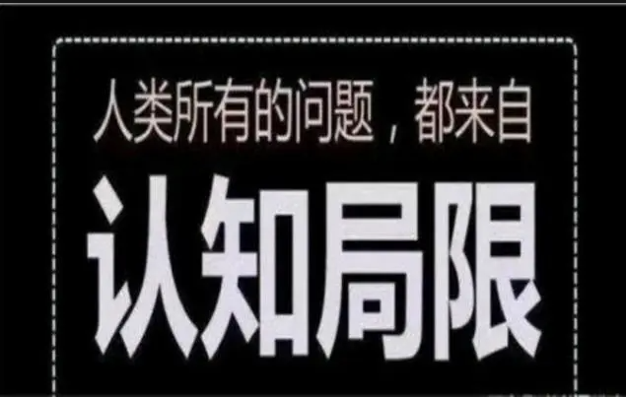
思路决定出路：人永远只能赚自己认知的钱
产品建设实施路径的分析
团队协作能力强，跨部门沟通顺畅，市场、销售、售后协同合作，使活动顺利进行团队协作能力强，跨部门沟通顺畅，市场、销售、售后协同合作，使活动顺利进行。
巴菲特：认知决定财富，一定要在自己理解能力范围内投资！
经传多赢投资顾问：葛志力，投顾执业编号:A1120619040001；基金从业编号:A20250613006125 风险提示：观点基于软件数据和理论模型分析，仅供参考，不构成买卖建议，市场有风险，投资需谨慎。基金的过往业绩并不预示其未来表现，基金管理人管理的其他基金的业绩并不构成基金业绩表现的保证。

Slide 5
马年牛市猎手陪跑趋势龙头教学案例
产品建设实施路径的分析
团队协作能力强，跨部门沟通顺畅，市场、销售、售后协同合作，使活动顺利进行团队协作能力强，跨部门沟通顺畅，市场、销售、售后协同合作，使活动顺利进行。
经传多赢投资顾问：葛志力，投顾执业编号:A1120619040001；基金从业编号:A20250613006125 风险提示：观点基于软件数据和理论模型分析，仅供参考，不构成买卖建议，市场有风险，投资需谨慎。基金的过往业绩并不预示其未来表现，基金管理人管理的其他基金的业绩并不构成基金业绩表现的保证。

Slide 6
PART 02
消息利好

Slide 7
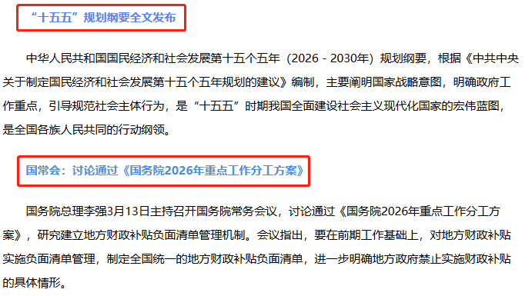
影响市场消息
1、证监会：严厉打击财务造假、操纵市场、内幕交易、虚假陈述等违法违规行为
2、证监会：严厉打击财务造假、操纵市场、内幕交易、虚假陈述等违法违规行为
3、今年“3·15”晚会聚焦“放心消费品质生活”主题， 将关注食品安全、公共安全、金融安全、广告市场等领域侵害消费者权益的违法行为。
中央广播电视总台第36届“3·15”晚会总导演张强介绍，今年晚会一如既往关注食品安全的选题，坚决曝光个别不法商家躲避监管，危害消费者权益的行为；紧盯数字消费新场景，及时预警可能出现的消费陷阱；揭露涉及危害公共安全的违法行为；同时还将展示侵害百姓理财投资安全的骗局。“3·15”晚会坚持揭秘相关行业存在的消费陷阱和违法侵权行为，强化消费者权益保护，大力提振消费，驱动品质升级。
产品建设实施路径的分析
团队协作能力强，跨部门沟通顺畅，市场、销售、售后协同合作，使活动顺利进行团队协作能力强，跨部门沟通顺畅，市场、销售、售后协同合作，使活动顺利进行。
经传多赢投资顾问：葛志力，投顾执业编号:A1120619040001；基金从业编号:A20250613006125 风险提示：观点基于软件数据和理论模型分析，仅供参考，不构成买卖建议，市场有风险，投资需谨慎。基金的过往业绩并不预示其未来表现，基金管理人管理的其他基金的业绩并不构成基金业绩表现的保证。

Slide 8
马年牛市猎手陪跑趋势龙头教学案例
产品建设实施路径的分析
团队协作能力强，跨部门沟通顺畅，市场、销售、售后协同合作，使活动顺利进行团队协作能力强，跨部门沟通顺畅，市场、销售、售后协同合作，使活动顺利进行。
经传多赢投资顾问：葛志力，投顾执业编号:A1120619040001；基金从业编号:A20250613006125 风险提示：观点基于软件数据和理论模型分析，仅供参考，不构成买卖建议，市场有风险，投资需谨慎。基金的过往业绩并不预示其未来表现，基金管理人管理的其他基金的业绩并不构成基金业绩表现的保证。

Slide 9
PART 03
大盘分析

Slide 10
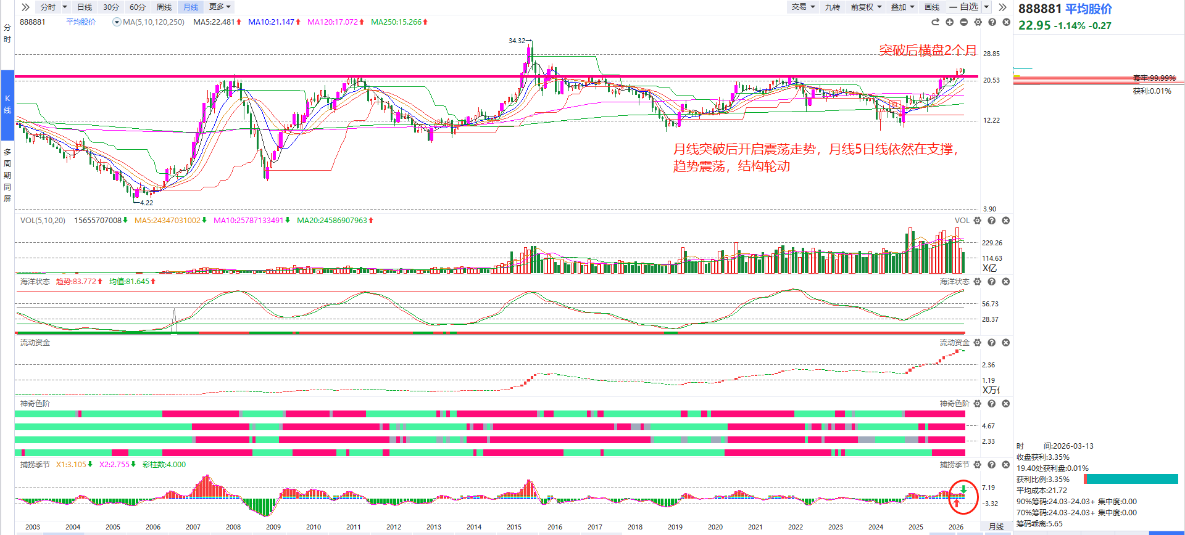
平均股价观察分析-月线
产品建设实施路径的分析
团队协作能力强，跨部门沟通顺畅，市场、销售、售后协同合作，使活动顺利进行团队协作能力强，跨部门沟通顺畅，市场、销售、售后协同合作，使活动顺利进行。
月线突破平台压力，月线金叉钝化，行情呈现震荡格局，慢牛行情也是我们需要的行情。
经传多赢投资顾问：葛志力，投顾执业编号:A1120619040001；基金从业编号:A20250613006125 风险提示：观点基于软件数据和理论模型分析，仅供参考，不构成买卖建议，市场有风险，投资需谨慎。基金的过往业绩并不预示其未来表现，基金管理人管理的其他基金的业绩并不构成基金业绩表现的保证。

Slide 11
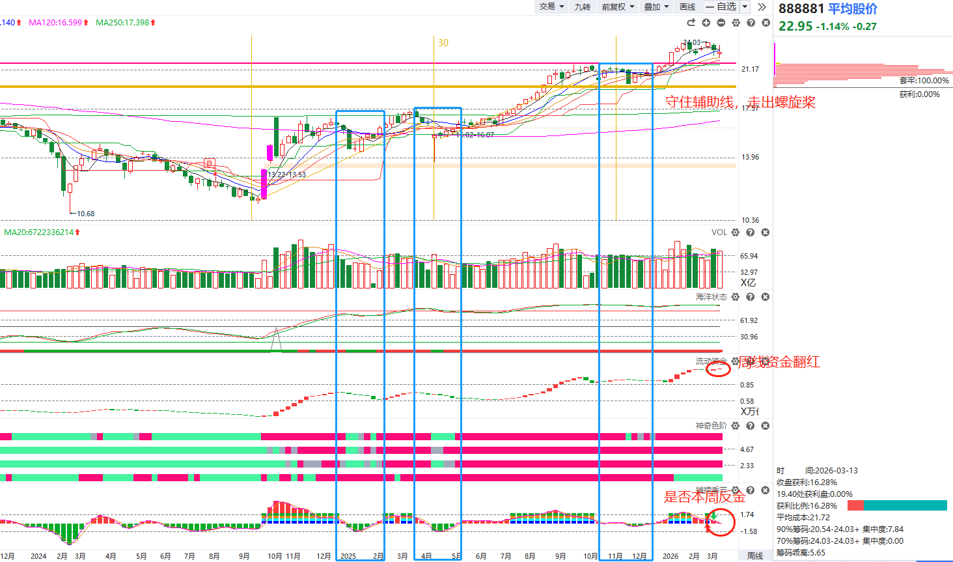
平均股价观察分析-周线
周线死叉，调整的形式必然是高低之间的切换，
资金获利盘到底部新一轮机会的变化
行情只有像海浪一样此起彼伏才能有源源不断的机会。
散户才只想着一个方向涨。
产品建设实施路径的分析
三月中下旬，死叉能否反金叉？趋势不明，资金为主。
经传多赢投资顾问：葛志力，投顾执业编号:A1120619040001；基金从业编号:A20250613006125 风险提示：观点基于软件数据和理论模型分析，仅供参考，不构成买卖建议，市场有风险，投资需谨慎。基金的过往业绩并不预示其未来表现，基金管理人管理的其他基金的业绩并不构成基金业绩表现的保证。

Slide 12
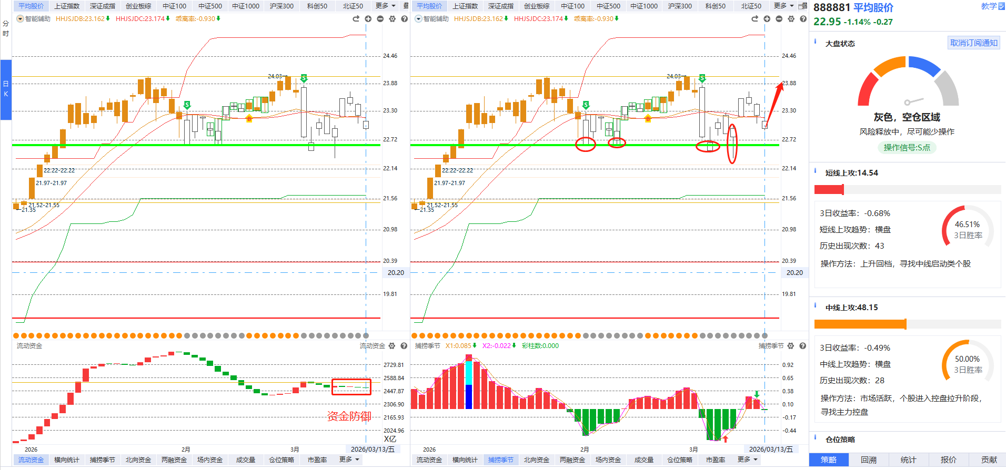
平均股价观察分析-日线
产品建设实施路径的分析
团队协作能力强，跨部门沟通顺畅，市场、销售、售后协同合作，使活动顺利进行团队协作能力强，跨部门沟通顺畅，市场、销售、售后协同合作，使活动顺利进行。
经传多赢投资顾问：葛志力，投顾执业编号:A1120619040001；基金从业编号:A20250613006125 风险提示：观点基于软件数据和理论模型分析，仅供参考，不构成买卖建议，市场有风险，投资需谨慎。基金的过往业绩并不预示其未来表现，基金管理人管理的其他基金的业绩并不构成基金业绩表现的保证。

Slide 13
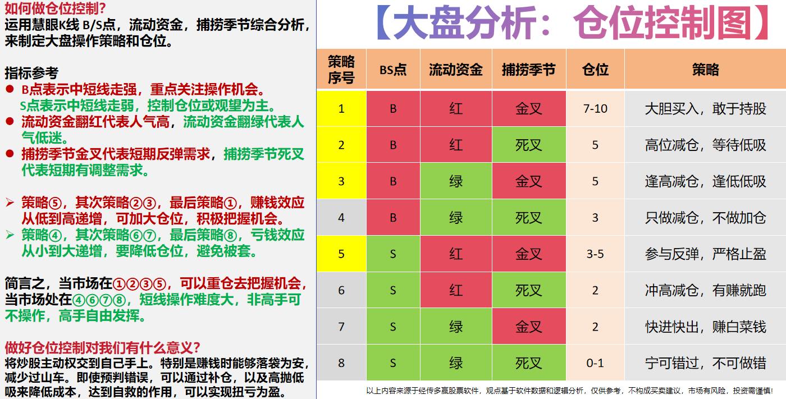
大盘仓位控制参照图
产品建设实施路径的分析
团队协作能力强，跨部门沟通顺畅，市场、销售、售后协同合作，使活动顺利进行团队协作能力强，跨部门沟通顺畅，市场、销售、售后协同合作，使活动顺利进行。
经传多赢投资顾问：葛志力，投顾执业编号:A1120619040001；基金从业编号:A20250613006125 风险提示：观点基于软件数据和理论模型分析，仅供参考，不构成买卖建议，市场有风险，投资需谨慎。基金的过往业绩并不预示其未来表现，基金管理人管理的其他基金的业绩并不构成基金业绩表现的保证。

Slide 14
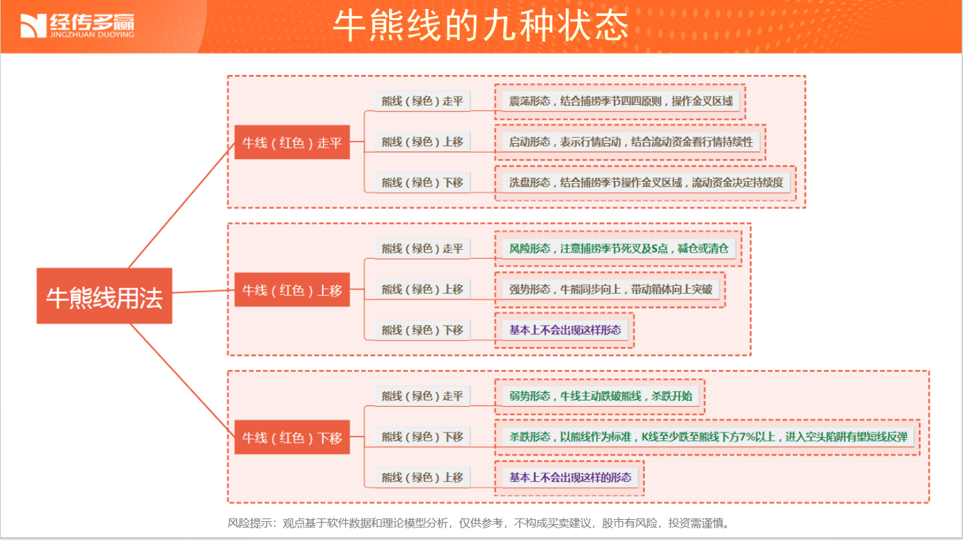
牛熊线的九种状态
产品建设实施路径的分析
团队协作能力强，跨部门沟通顺畅，市场、销售、售后协同合作，使活动顺利进行团队协作能力强，跨部门沟通顺畅，市场、销售、售后协同合作，使活动顺利进行。
经传多赢投资顾问：葛志力，投顾执业编号:A1120619040001；基金从业编号:A20250613006125 风险提示：观点基于软件数据和理论模型分析，仅供参考，不构成买卖建议，市场有风险，投资需谨慎。基金的过往业绩并不预示其未来表现，基金管理人管理的其他基金的业绩并不构成基金业绩表现的保证。

Slide 15
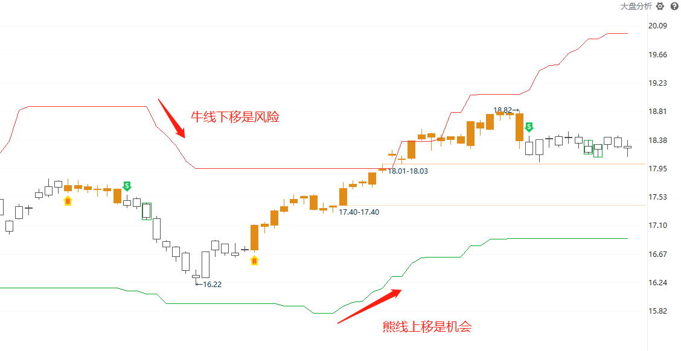
大盘分析-平均股价分析
正常形态：牛线上，熊线下，市场震荡。
强势形态：熊线在上，带动箱体向上突破，后续转为牛熊线同步向上。
弱势形态：牛线主动跌破熊线，杀跌开始。
启动形态：熊线主动上移。资金决定持续度，注意金叉或B点。
风险形态：熊线先上后走平，之后牛线上，注意死叉及S点。
洗盘形态：熊线下移，牛线走平，为洗盘，后期会反弹。
熊线首次上移是最大机会，牛线首次下移是最大风险，其余时间短期震荡。.
牛线-压力 熊线-支撑
熊线上移-牛线上方-熊线在牛线上方（强-更强）
产品建设实施路径的分析
团队协作能力强，跨部门沟通顺畅，市场、销售、售后协同合作，使活动顺利进行团队协作能力强，跨部门沟通顺畅，市场、销售、售后协同合作，使活动顺利进行。
经传多赢投资顾问：葛志力，投顾执业编号:A1120619040001；基金从业编号:A20250613006125 风险提示：观点基于软件数据和理论模型分析，仅供参考，不构成买卖建议，市场有风险，投资需谨慎。基金的过往业绩并不预示其未来表现，基金管理人管理的其他基金的业绩并不构成基金业绩表现的保证。

Slide 16
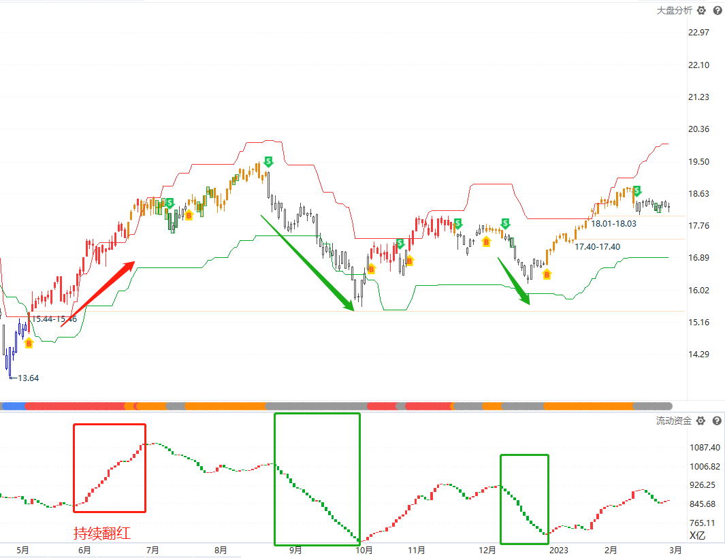
大盘分析-流动资金
产品建设实施路径的分析
流动资金：
代表市场总体的资金活跃度，属于增量资金，
流动资金翻红往往带来的是全市场的上涨机会，
流动资金翻绿意味着只有结构性行情机会，
而且大盘通常不会有太好的表现；
经传多赢投资顾问：葛志力，投顾执业编号:A1120619040001；基金从业编号:A20250613006125 风险提示：观点基于软件数据和理论模型分析，仅供参考，不构成买卖建议，市场有风险，投资需谨慎。基金的过往业绩并不预示其未来表现，基金管理人管理的其他基金的业绩并不构成基金业绩表现的保证。

Slide 17
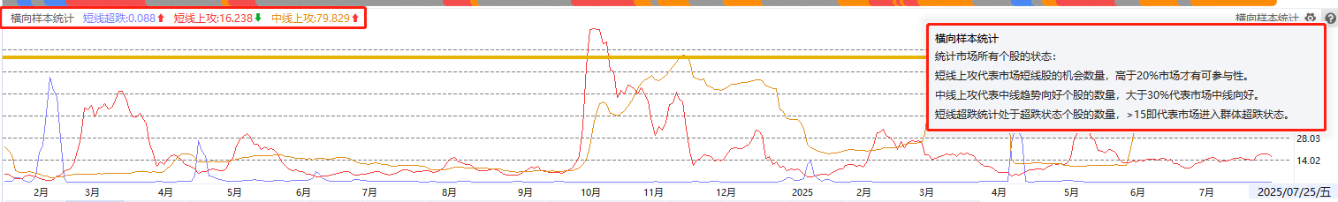
大盘分析-样本统计
中线上攻用法：
中线上攻低位（10以下）的选股策略：进入底部区域，等待群体超跌寻找受伤主力。
中线上攻低位（10-30向上）的选股策略：底部上升，个股进行建仓阶段，找新建仓的个股。
中线上攻低位（30-70向上）的选股策略：进入牛市阶段，寻找主力已经控盘的股票。
中线上攻低位（70-90向上）的选股策略：进入牛市后期阶段，寻找主力快速拉升的股票。
中线上攻低位（90向上）的选股策略：顶部区域，泡沫上涨区域，找补涨类个股。
注意事项：当中线上攻向下时，应观望或短线操作，等待大盘重要支撑位出现。
产品建设实施路径的分析
团队协作能力强，跨部门沟通顺畅，市场、销售、售后协同合作，使活动顺利进行团队协作能力强，跨部门沟通顺畅，市场、销售、售后协同合作，使活动顺利进行。
经传多赢投资顾问：葛志力，投顾执业编号:A1120619040001；基金从业编号:A20250613006125 风险提示：观点基于软件数据和理论模型分析，仅供参考，不构成买卖建议，市场有风险，投资需谨慎。基金的过往业绩并不预示其未来表现，基金管理人管理的其他基金的业绩并不构成基金业绩表现的保证。

Slide 18
马年牛市猎手陪跑趋势龙头教学案例
产品建设实施路径的分析
团队协作能力强，跨部门沟通顺畅，市场、销售、售后协同合作，使活动顺利进行团队协作能力强，跨部门沟通顺畅，市场、销售、售后协同合作，使活动顺利进行。
经传多赢投资顾问：葛志力，投顾执业编号:A1120619040001；基金从业编号:A20250613006125 风险提示：观点基于软件数据和理论模型分析，仅供参考，不构成买卖建议，市场有风险，投资需谨慎。基金的过往业绩并不预示其未来表现，基金管理人管理的其他基金的业绩并不构成基金业绩表现的保证。

Slide 19
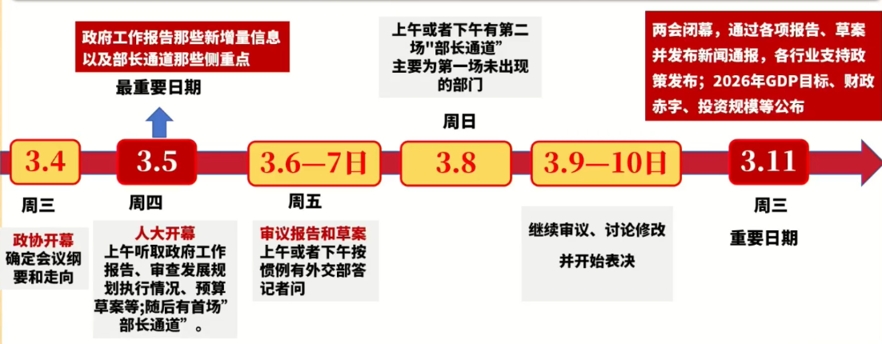
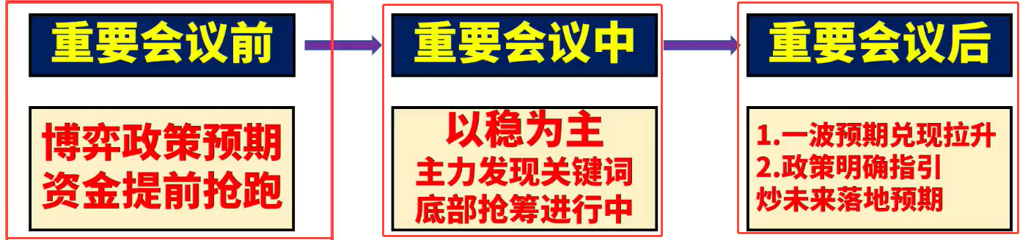
重要时间窗口期-两会
产品建设实施路径的分析
团队协作能力强，跨部门沟通顺畅，市场、销售、售后协同合作，使活动顺利进行团队协作能力强，跨部门沟通顺畅，市场、销售、售后协同合作，使活动顺利进行。
两会时间点3月，以及接下来 4月的业绩公布， 优选业绩营收好的，行情会出现分化行情，震荡轮动行情的出现
经传多赢投资顾问：葛志力，投顾执业编号:A1120619040001；基金从业编号:A20250613006125 风险提示：观点基于软件数据和理论模型分析，仅供参考，不构成买卖建议，市场有风险，投资需谨慎。基金的过往业绩并不预示其未来表现，基金管理人管理的其他基金的业绩并不构成基金业绩表现的保证。

Slide 20
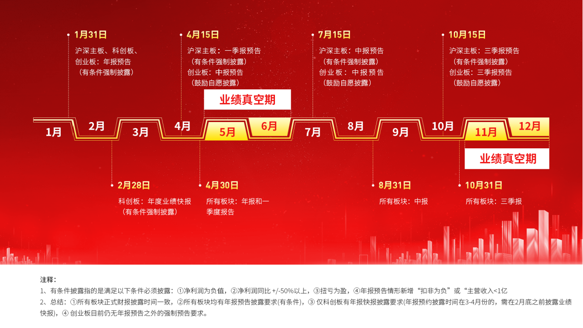
重要时间窗口-业绩披露
产品建设实施路径的分析
团队协作能力强，跨部门沟通顺畅，市场、销售、售后协同合作，使活动顺利进行团队协作能力强，跨部门沟通顺畅，市场、销售、售后协同合作，使活动顺利进行。
经传多赢投资顾问：葛志力，投顾执业编号:A1120619040001；基金从业编号:A20250613006125 风险提示：观点基于软件数据和理论模型分析，仅供参考，不构成买卖建议，市场有风险，投资需谨慎。基金的过往业绩并不预示其未来表现，基金管理人管理的其他基金的业绩并不构成基金业绩表现的保证。

Slide 21
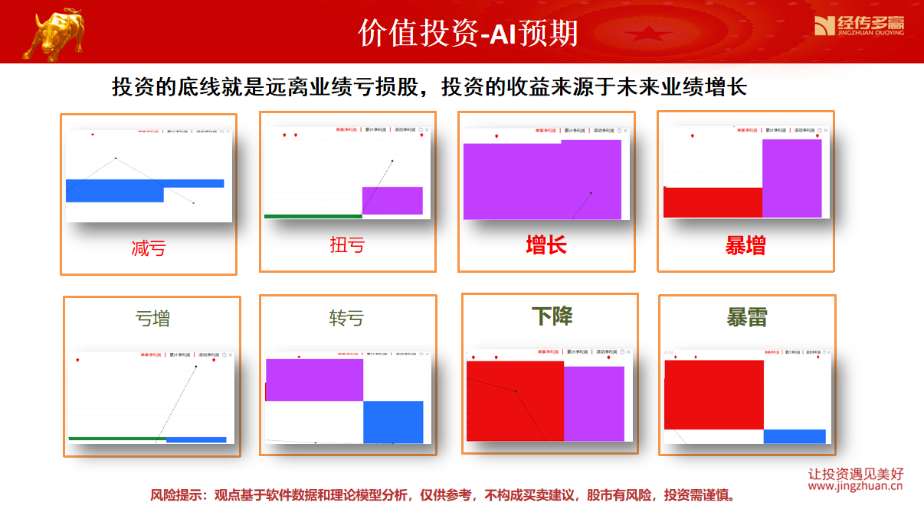
双紫龙头-主力动向
产品建设实施路径的分析
团队协作能力强，跨部门沟通顺畅，市场、销售、售后协同合作，使活动顺利进行团队协作能力强，跨部门沟通顺畅，市场、销售、售后协同合作，使活动顺利进行。
经传多赢投资顾问：葛志力，投顾执业编号:A1120619040001；基金从业编号:A20250613006125 风险提示：观点基于软件数据和理论模型分析，仅供参考，不构成买卖建议，市场有风险，投资需谨慎。基金的过往业绩并不预示其未来表现，基金管理人管理的其他基金的业绩并不构成基金业绩表现的保证。

Slide 22
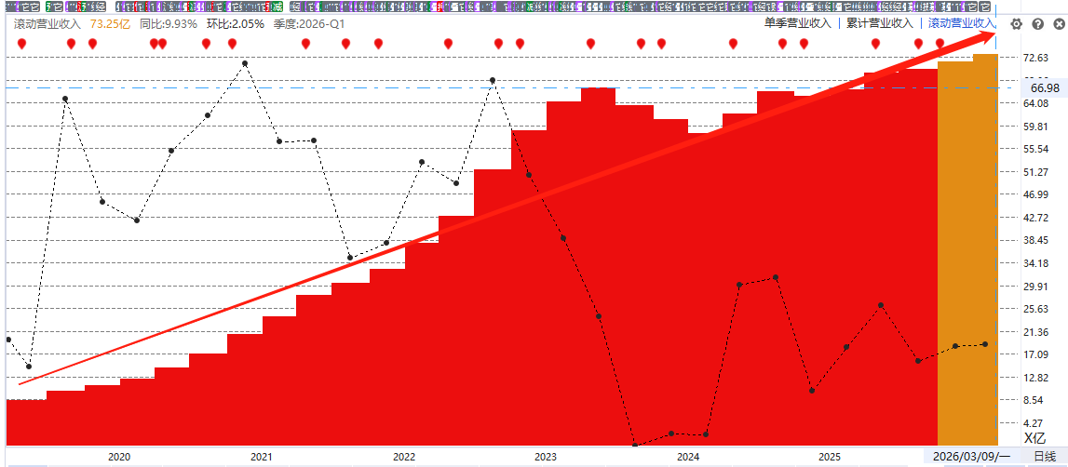
价值投资--滚动营业收入
产品建设实施路径的分析
团队协作能力强，跨部门沟通顺畅，市场、销售、售后协同合作，使活动顺利进行团队协作能力强，跨部门沟通顺畅，市场、销售、售后协同合作，使活动顺利进行。
滚动营业收入
(一季度)滚动营业收入=(一季报)营业总收入＋(上年年报)营业总收入-(上年一季报)营业总收入;
(二季度)滚动营业收入=(中报)营业总收入＋(上年年报)营业总收入-(上年中报)营业总收入;
(三季度)滚动营业收入=(三季报)营业总收入＋(上年年报)营业总收入-(上年三季报)营业总收入;
(四季度)滚动营业收入=(年报)营业总收入;
红色、绿色柱子为财务数据的实际值，红色表示值为正，绿色表示值为负;
橙色、蓝色柱子为财务数据的Al预测值，橙色表示值为正，蓝色表示值为负;
经传多赢投资顾问：葛志力，投顾执业编号:A1120619040001；基金从业编号:A20250613006125 风险提示：观点基于软件数据和理论模型分析，仅供参考，不构成买卖建议，市场有风险，投资需谨慎。基金的过往业绩并不预示其未来表现，基金管理人管理的其他基金的业绩并不构成基金业绩表现的保证。

Slide 23
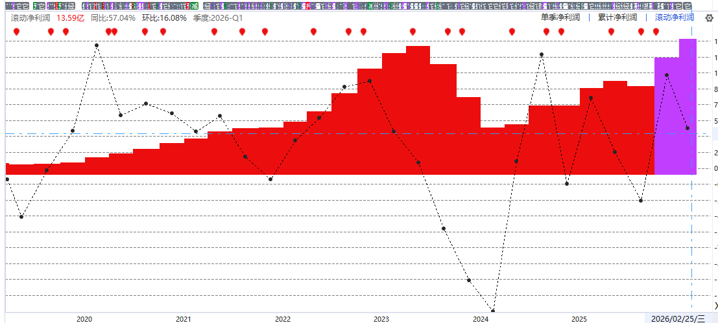
价值投资--滚动净利润
产品建设实施路径的分析
团队协作能力强，跨部门沟通顺畅，市场、销售、售后协同合作，使活动顺利进行团队协作能力强，跨部门沟通顺畅，市场、销售、售后协同合作，使活动顺利进行。
滚动净利润滚动净利润:
(一季度)滚动净利润=(一季报)归母净利润＋(上年年报)归母净利润-(上年一季报)归母净利润;
(二季度)滚动净利润=(中报)归母净利润＋(上年年报)归母净利润-(上年中报)归母净利润;
(三季度)滚动净利润=(三季报)归母净利润＋(上年年报)归母净利润–(上年三季报)归母净利润;
(四季度)滚动净利润=(年报)归母净利润;
红色、绿色柱子为财务数据的实际值，红色表示值为正，绿色表示值为负;
紫色、蓝色柱子为财务数据的Al预测值，紫色表示值为正，蓝色表示值为负;
经传多赢投资顾问：葛志力，投顾执业编号:A1120619040001；基金从业编号:A20250613006125 风险提示：观点基于软件数据和理论模型分析，仅供参考，不构成买卖建议，市场有风险，投资需谨慎。基金的过往业绩并不预示其未来表现，基金管理人管理的其他基金的业绩并不构成基金业绩表现的保证。

Slide 24
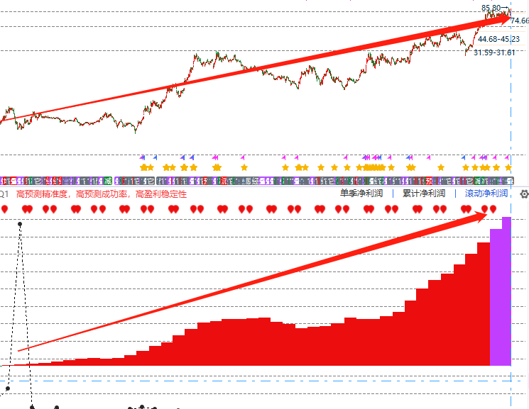
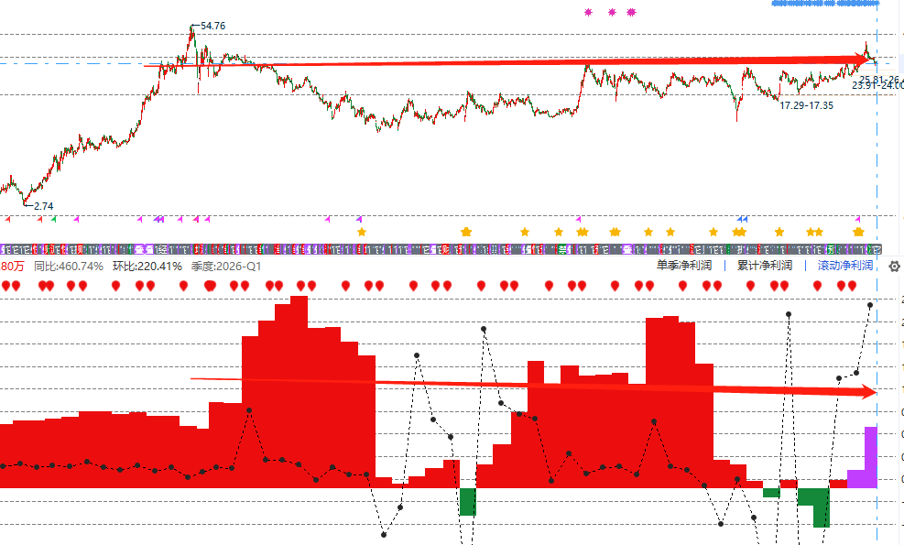
价值投资--滚动营业收入
产品建设实施路径的分析
团队协作能力强，跨部门沟通顺畅，市场、销售、售后协同合作，使活动顺利进行团队协作能力强，跨部门沟通顺畅，市场、销售、售后协同合作，使活动顺利进行。
业绩不稳定，适合博弈（轻仓短线），业绩稳定，适合投资（守住趋势）
风格切换代表的是大资金的切换，热点切换是短线资金的切换
大资金大市值适合稳健，短线热点小市值适合波段
经传多赢投资顾问：葛志力，投顾执业编号:A1120619040001；基金从业编号:A20250613006125 风险提示：观点基于软件数据和理论模型分析，仅供参考，不构成买卖建议，市场有风险，投资需谨慎。基金的过往业绩并不预示其未来表现，基金管理人管理的其他基金的业绩并不构成基金业绩表现的保证。

Slide 25
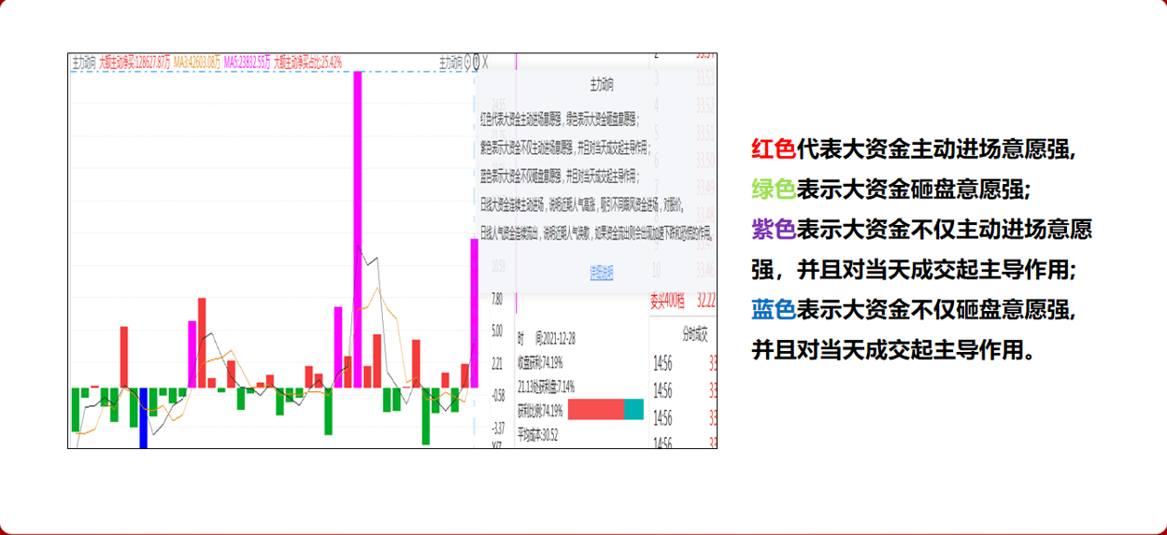
双紫龙头-主力动向
产品建设实施路径的分析
团队协作能力强，跨部门沟通顺畅，市场、销售、售后协同合作，使活动顺利进行团队协作能力强，跨部门沟通顺畅，市场、销售、售后协同合作，使活动顺利进行。
经传多赢投资顾问：葛志力，投顾执业编号:A1120619040001；基金从业编号:A20250613006125 风险提示：观点基于软件数据和理论模型分析，仅供参考，不构成买卖建议，市场有风险，投资需谨慎。基金的过往业绩并不预示其未来表现，基金管理人管理的其他基金的业绩并不构成基金业绩表现的保证。

Slide 26
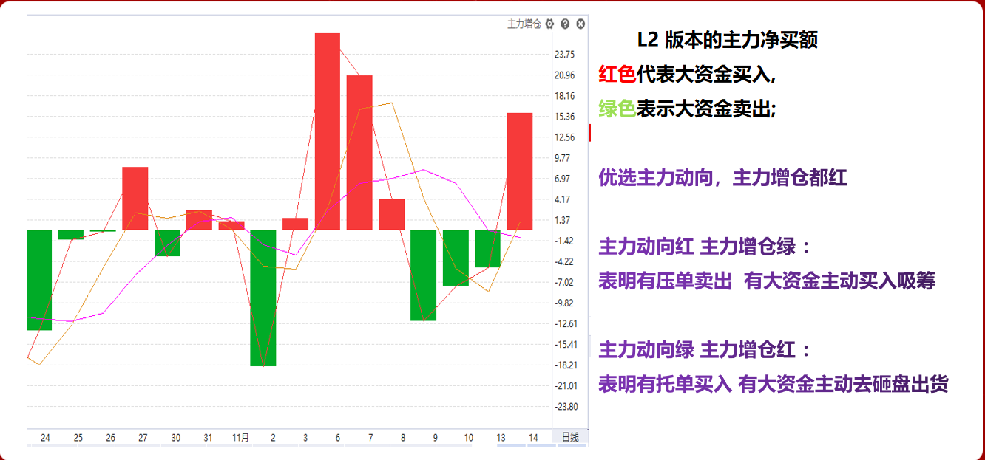
双紫龙头-主力增仓
产品建设实施路径的分析
团队协作能力强，跨部门沟通顺畅，市场、销售、售后协同合作，使活动顺利进行团队协作能力强，跨部门沟通顺畅，市场、销售、售后协同合作，使活动顺利进行。
经传多赢投资顾问：葛志力，投顾执业编号:A1120619040001；基金从业编号:A20250613006125 风险提示：观点基于软件数据和理论模型分析，仅供参考，不构成买卖建议，市场有风险，投资需谨慎。基金的过往业绩并不预示其未来表现，基金管理人管理的其他基金的业绩并不构成基金业绩表现的保证。

Slide 27
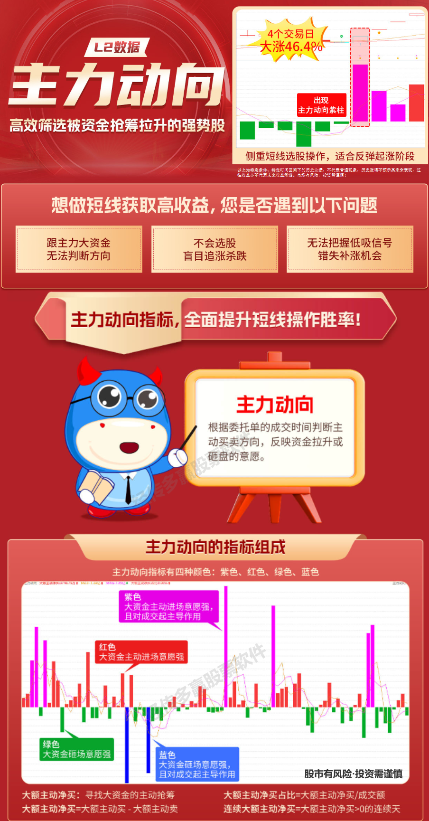
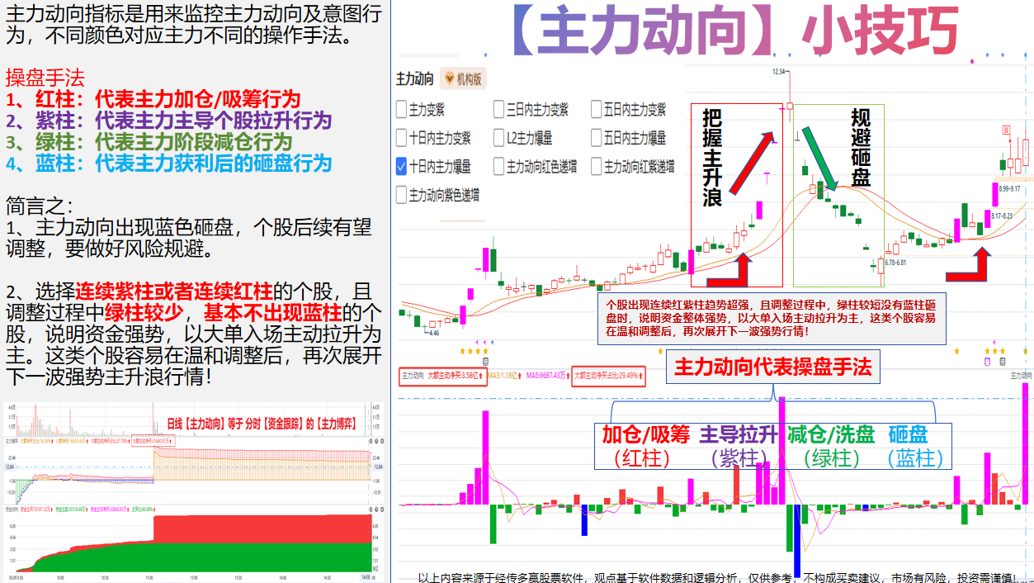
双紫龙头战法-主力动向
产品建设实施路径的分析
经传多赢投资顾问：葛志力，投顾执业编号:A1120619040001；基金从业编号:A20250613006125 风险提示：观点基于软件数据和理论模型分析，仅供参考，不构成买卖建议，市场有风险，投资需谨慎。基金的过往业绩并不预示其未来表现，基金管理人管理的其他基金的业绩并不构成基金业绩表现的保证。

Slide 28
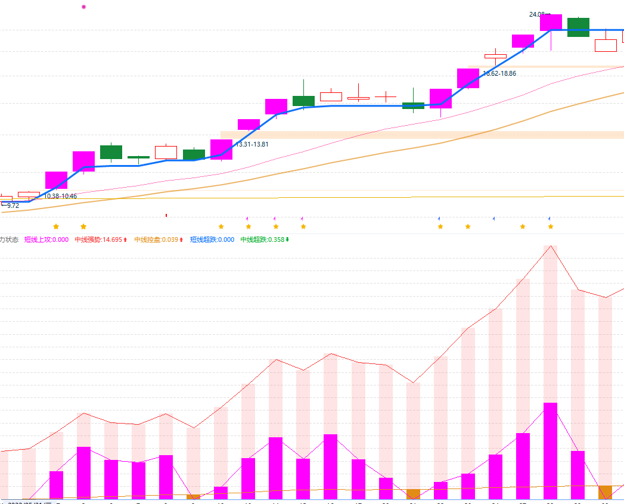
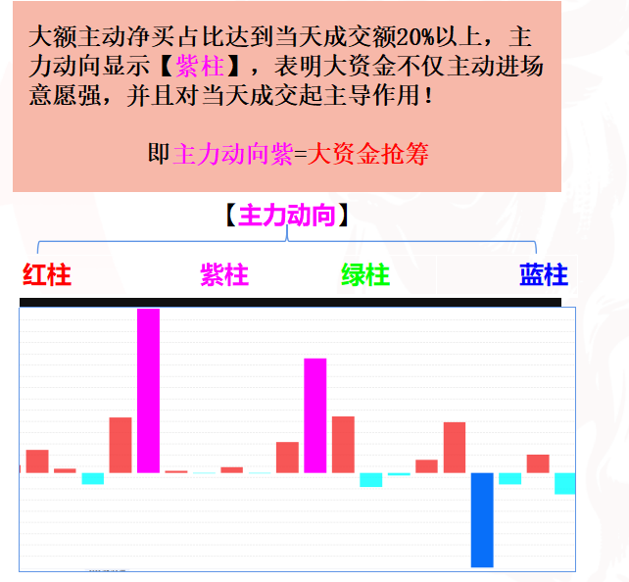
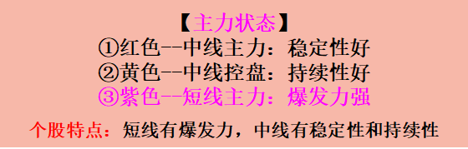
双紫龙头-游资介入+大单扫货
产品建设实施路径的分析
团队协作能力强，跨部门沟通顺畅，市场、销售、售后协同合作，使活动顺利进行团队协作能力强，跨部门沟通顺畅，市场、销售、售后协同合作，使活动顺利进行。
经传多赢投资顾问：葛志力，投顾执业编号:A1120619040001；基金从业编号:A20250613006125 风险提示：观点基于软件数据和理论模型分析，仅供参考，不构成买卖建议，市场有风险，投资需谨慎。基金的过往业绩并不预示其未来表现，基金管理人管理的其他基金的业绩并不构成基金业绩表现的保证。

Slide 29
PART 04
趋势龙头

Slide 30
认识趋势-识别机会
产品建设实施路径的分析
团队协作能力强，跨部门沟通顺畅，市场、销售、售后协同合作，使活动顺利进行团队协作能力强，跨部门沟通顺畅，市场、销售、售后协同合作，使活动顺利进行。
经传多赢投资顾问：葛志力，投顾执业编号:A1120619040001；基金从业编号:A20250613006125 风险提示：观点基于软件数据和理论模型分析，仅供参考，不构成买卖建议，市场有风险，投资需谨慎。基金的过往业绩并不预示其未来表现，基金管理人管理的其他基金的业绩并不构成基金业绩表现的保证。

Slide 31
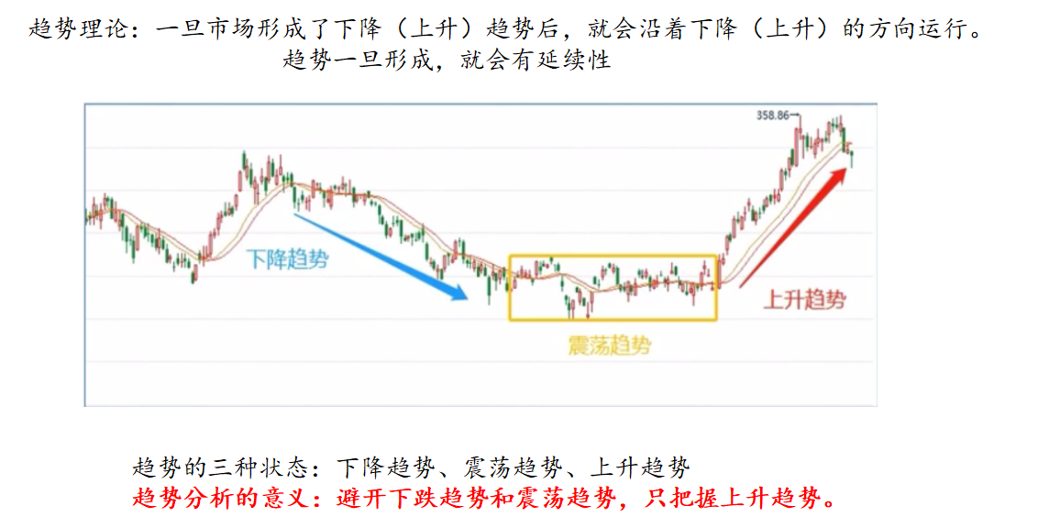
认识趋势-识别机会
趋势理论：一旦市场形成了下降（上升）趋势后，就会沿着下降（上升）的方向运行。
趋势一旦形成，就会有延续性
产品建设实施路径的分析
团队协作能力强，跨部门沟通顺畅，市场、销售、售后协同合作，使活动顺利进行团队协作能力强，跨部门沟通顺畅，市场、销售、售后协同合作，使活动顺利进行。
趋势的三种状态：下降趋势、震荡趋势、上升趋势
趋势分析的意义：避开下跌趋势和震荡趋势，只把握上升趋势。
经传多赢投资顾问：葛志力，投顾执业编号:A1120619040001；基金从业编号:A20250613006125 风险提示：观点基于软件数据和理论模型分析，仅供参考，不构成买卖建议，市场有风险，投资需谨慎。基金的过往业绩并不预示其未来表现，基金管理人管理的其他基金的业绩并不构成基金业绩表现的保证。

Slide 32
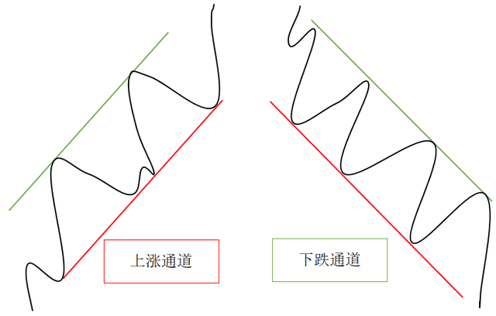
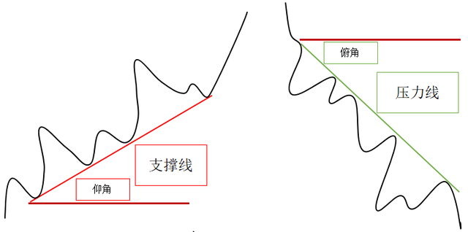
认识趋势-识别机会
趋势理论：一旦市场形成了下降（上升）趋势后，就会沿着下降（上升）的方向运行。
趋势一旦形成，就会有延续性
产品建设实施路径的分析
团队协作能力强，跨部门沟通顺畅，市场、销售、售后协同合作，使活动顺利进行团队协作能力强，跨部门沟通顺畅，市场、销售、售后协同合作，使活动顺利进行。
趋势的三种状态：下降趋势、震荡趋势、上升趋势
趋势分析的意义：避开下跌趋势和震荡趋势，只把握上升趋势。
经传多赢投资顾问：葛志力，投顾执业编号:A1120619040001；基金从业编号:A20250613006125 风险提示：观点基于软件数据和理论模型分析，仅供参考，不构成买卖建议，市场有风险，投资需谨慎。基金的过往业绩并不预示其未来表现，基金管理人管理的其他基金的业绩并不构成基金业绩表现的保证。

Slide 33
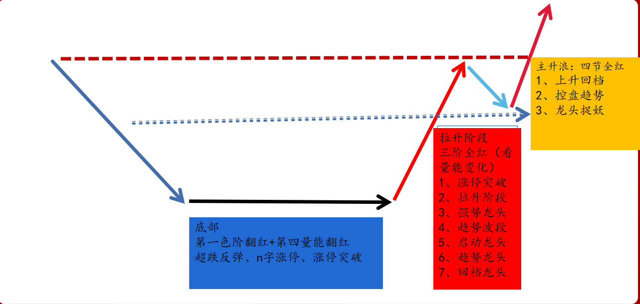
认识趋势-识别机会
产品建设实施路径的分析
团队协作能力强，跨部门沟通顺畅，市场、销售、售后协同合作，使活动顺利进行团队协作能力强，跨部门沟通顺畅，市场、销售、售后协同合作，使活动顺利进行。
经传多赢投资顾问：葛志力，投顾执业编号:A1120619040001；基金从业编号:A20250613006125 风险提示：观点基于软件数据和理论模型分析，仅供参考，不构成买卖建议，市场有风险，投资需谨慎。基金的过往业绩并不预示其未来表现，基金管理人管理的其他基金的业绩并不构成基金业绩表现的保证。

Slide 34
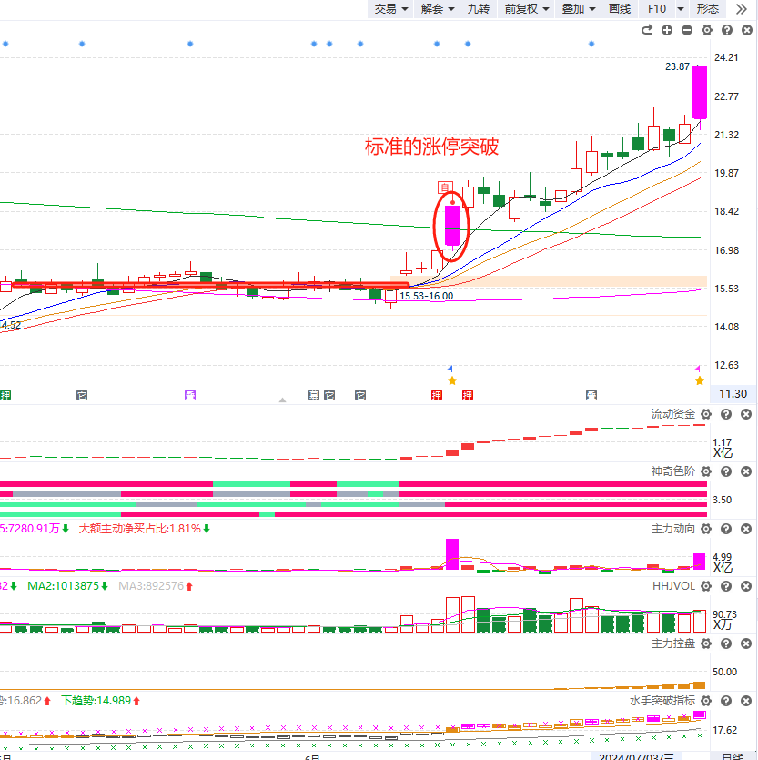
突破的定义
一、定义
突破：是指股票价格或指数突破重要阻力位(前高或箱体上沿)。
价格突破通常发生在趋势线或价格形成窄口的收敛形态之时，突破，代表能量、动力、情绪、趋势的波动。
有效突破：股票上涨至前期的压力点时，一举突破并继续上涨；
二、有效突破的方式：
1、连续小阳线温和放量突破，以第三天的收盘价来确认有效突破。
2、三三原则：即突破的幅度至少到3%以上，幅度越大，说明突破力度更强，主力的意愿更高，这是突破幅度的确认。股价突破趋势后，还需要经过时间的确认，在突破的上方停留的时间越长，突破越有效，倘若持续时间短于3天，则无效，为假突破。
3.大阳线的方式突破（涨停）。力度很强，可以重点关注，一旦确认为有效突破后，可以积极介入
产品建设实施路径的分析
团队协作能力强，跨部门沟通顺畅，市场、销售、售后协同合作，使活动顺利进行团队协作能力强，跨部门沟通顺畅，市场、销售、售后协同合作，使活动顺利进行。
经传多赢投资顾问：葛志力，投顾执业编号:A1120619040001；基金从业编号:A20250613006125 风险提示：观点基于软件数据和理论模型分析，仅供参考，不构成买卖建议，市场有风险，投资需谨慎。基金的过往业绩并不预示其未来表现，基金管理人管理的其他基金的业绩并不构成基金业绩表现的保证。

Slide 35
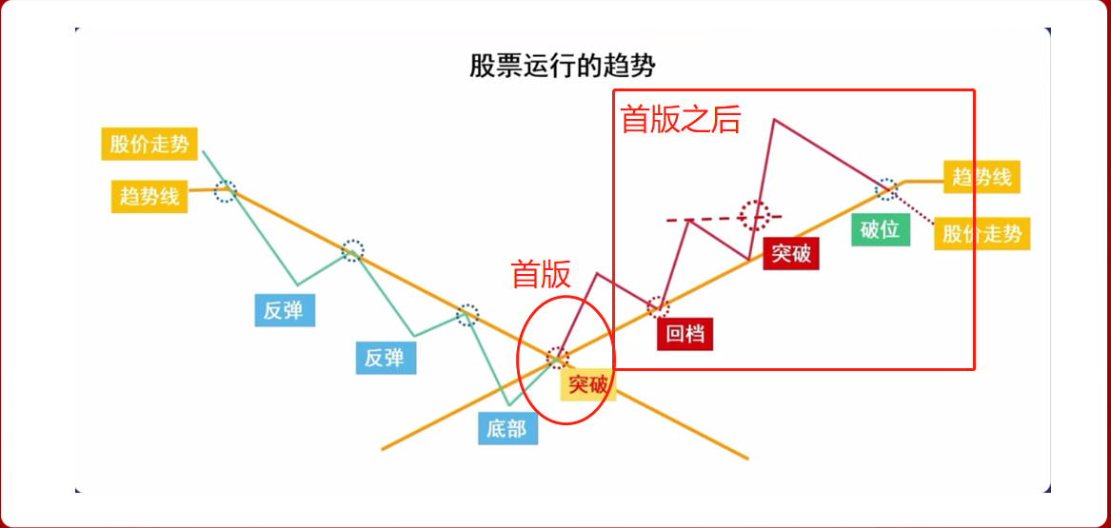
突破的定义
产品建设实施路径的分析
首版涨停突破：首版紫色：主力动向紫
1、突破平台压力
2、关键位置突破
2、底部启动突破
经传多赢投资顾问：葛志力，投顾执业编号:A1120619040001；基金从业编号:A20250613006125 风险提示：观点基于软件数据和理论模型分析，仅供参考，不构成买卖建议，市场有风险，投资需谨慎。基金的过往业绩并不预示其未来表现，基金管理人管理的其他基金的业绩并不构成基金业绩表现的保证。

Slide 36
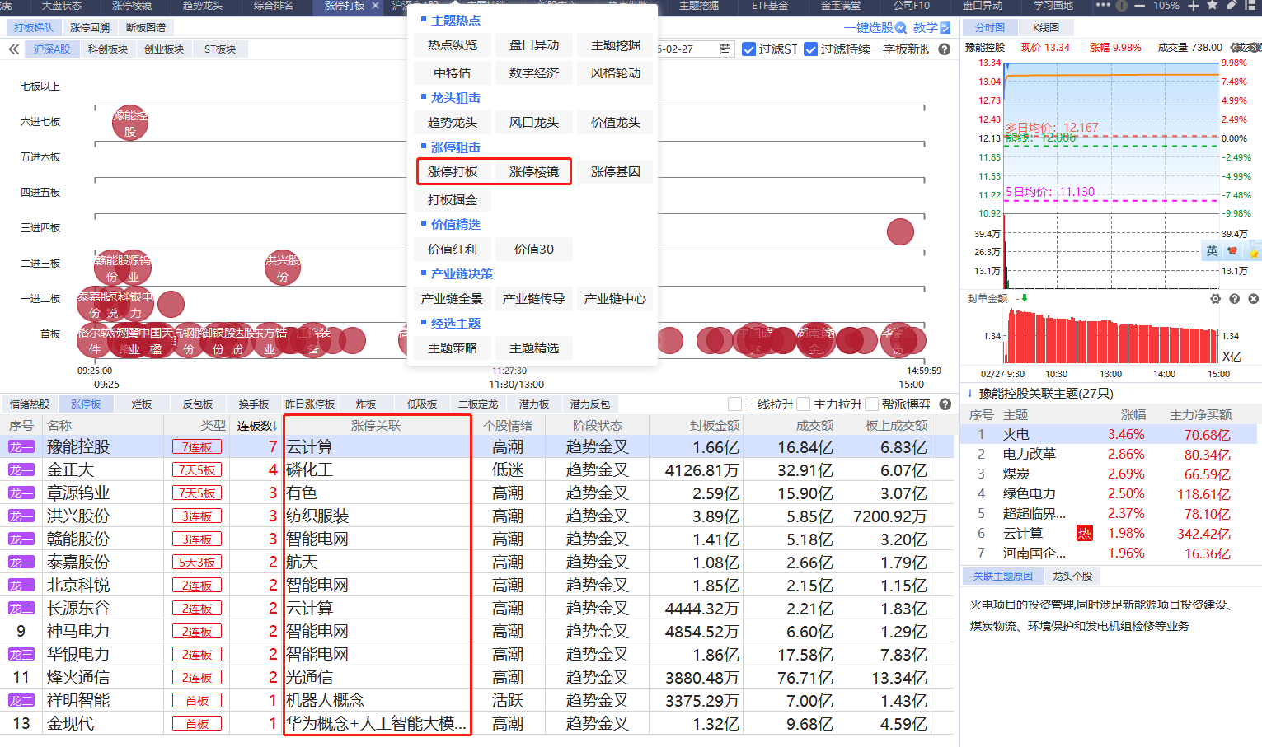
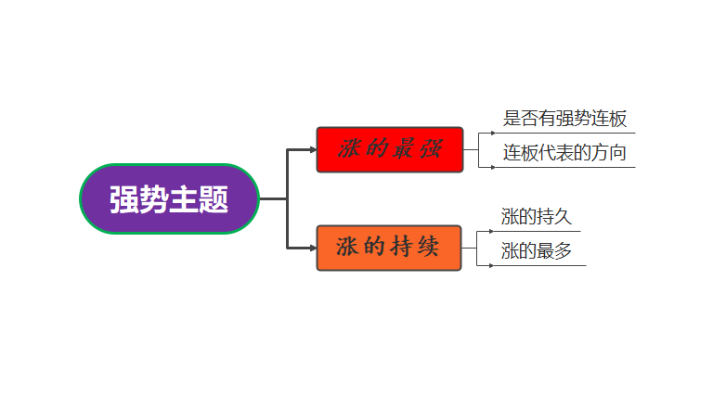
主题猎手涨停棱镜-确定主题方向
产品建设实施路径的分析
团队协作能力强，跨部门沟通顺畅，市场、销售、售后协同合作，使活动顺利进行团队协作能力强，跨部门沟通顺畅，市场、销售、售后协同合作，使活动顺利进行。
经传多赢投资顾问：葛志力，投顾执业编号:A1120619040001；基金从业编号:A20250613006125 风险提示：观点基于软件数据和理论模型分析，仅供参考，不构成买卖建议，市场有风险，投资需谨慎。基金的过往业绩并不预示其未来表现，基金管理人管理的其他基金的业绩并不构成基金业绩表现的保证。

Slide 37
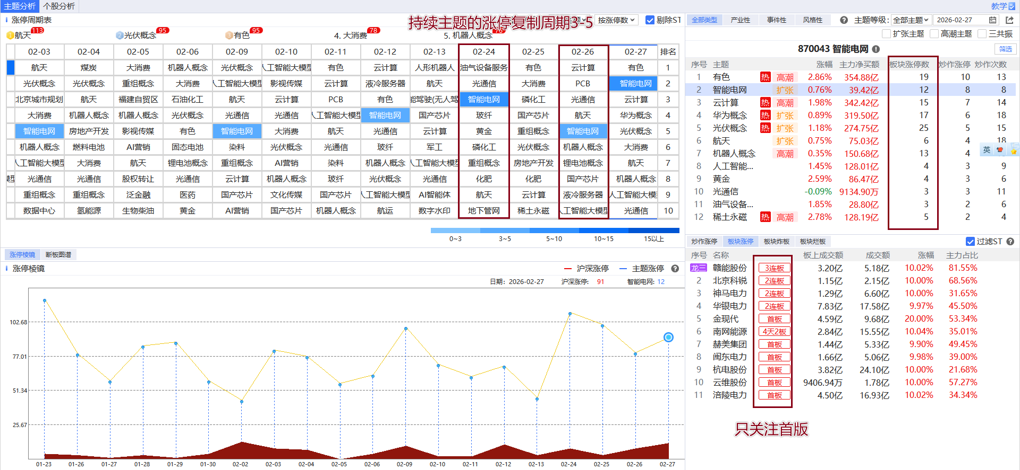
主题猎手-涨停棱镜T+3-5首版涨停复制
产品建设实施路径的分析
团队协作能力强，跨部门沟通顺畅，市场、销售、售后协同合作，使活动顺利进行团队协作能力强，跨部门沟通顺畅，市场、销售、售后协同合作，使活动顺利进行。
动态关注涨停棱镜里的主题下的首版：按照涨停回档3--5天的周期来找，比如第三天的，第五天的，优中选。
经传多赢投资顾问：葛志力，投顾执业编号:A1120619040001；基金从业编号:A20250613006125 风险提示：观点基于软件数据和理论模型分析，仅供参考，不构成买卖建议，市场有风险，投资需谨慎。基金的过往业绩并不预示其未来表现，基金管理人管理的其他基金的业绩并不构成基金业绩表现的保证。

Slide 38
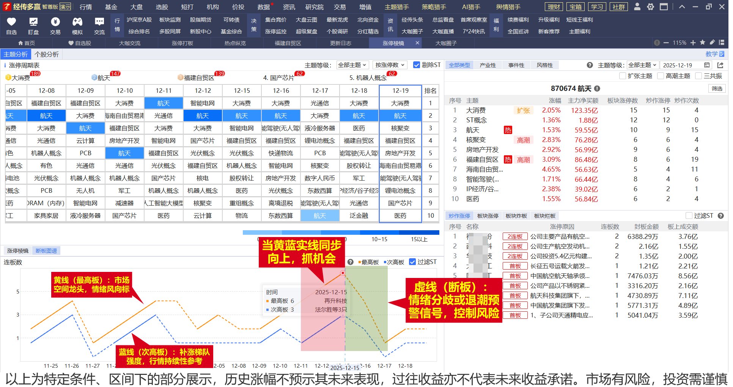
马年牛市猎手陪跑趋势龙头教学案例
🔹方向一致（龙头中军同步上涨）→ 主题强势，把握机会。
🔹方向分歧（龙头断板或中军跟不上）→ 警惕风险，及时调整。
🔹分歧后再一致 → 有望开启新一轮行情。
经传多赢投资顾问：葛志力，投顾执业编号:A1120619040001；基金从业编号:A20250613006125 风险提示：观点基于软件数据和理论模型分析，仅供参考，不构成买卖建议，市场有风险，投资需谨慎。基金的过往业绩并不预示其未来表现，基金管理人管理的其他基金的业绩并不构成基金业绩表现的保证。

Slide 39
马年牛市猎手陪跑趋势龙头教学案例
产品建设实施路径的分析
团队协作能力强，跨部门沟通顺畅，市场、销售、售后协同合作，使活动顺利进行团队协作能力强，跨部门沟通顺畅，市场、销售、售后协同合作，使活动顺利进行。
经传多赢投资顾问：葛志力，投顾执业编号:A1120619040001；基金从业编号:A20250613006125 风险提示：观点基于软件数据和理论模型分析，仅供参考，不构成买卖建议，市场有风险，投资需谨慎。基金的过往业绩并不预示其未来表现，基金管理人管理的其他基金的业绩并不构成基金业绩表现的保证。

Slide 40
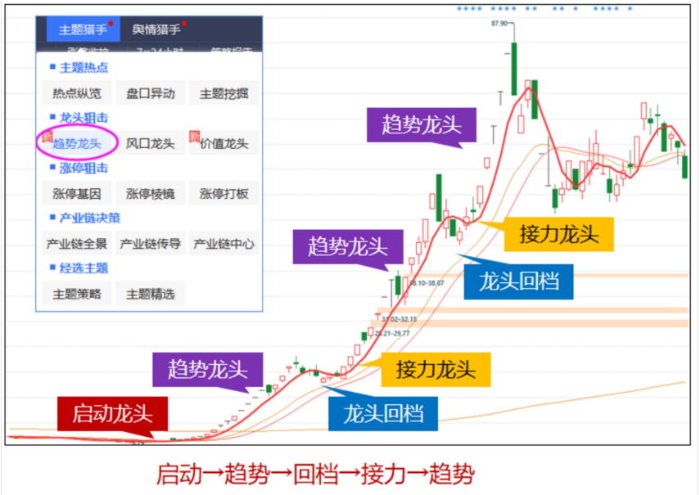

龙头演变过程
产品建设实施路径的分析
团队协作能力强，跨部门沟通顺畅，市场、销售、售后协同合作，使活动顺利进行团队协作能力强，跨部门沟通顺畅，市场、销售、售后协同合作，使活动顺利进行。
趋势龙头功能是主题猎手把握龙头个股的功能之一，通过锁定不同阶段的龙头个股给不同风险偏好的投资者提供选股需求。
经传多赢投资顾问：葛志力，投顾执业编号:A1120619040001；基金从业编号:A20250613006125 风险提示：观点基于软件数据和理论模型分析，仅供参考，不构成买卖建议，市场有风险，投资需谨慎。基金的过往业绩并不预示其未来表现，基金管理人管理的其他基金的业绩并不构成基金业绩表现的保证。

Slide 41
什么是趋势龙头
引领趋势：
  它通常是板块内最先启动上涨或涨幅最大、最强势的股票。
  它的走势强于板块指数，更远强于大盘指数。当它上涨时，能有效带动整个板块甚至相关概念股集体走强；当它调整时，板块往往也会跟随调整。
成交活跃：
  在上涨趋势中，通常伴随着显著放大的成交量，是市场资金关注的绝对焦点。资金源源不断地流入，推动其价格上涨。
基本面或主题支撑：
  成为趋势龙头往往有其内在逻辑：
    行业景气度反转/提升： 公司所在行业迎来高增长周期（如新能源车、光伏等）。
    强政策驱动： 国家重大政策利好（如基建、AI、国产替代等）。
    革命性技术/产品： 公司拥有颠覆性的技术或爆款产品。
    业绩爆发： 公司业绩超预期高速增长。
    重大事件/题材： 如并购重组、重大合同、突发事件（如疫情催生的医药股）等。
  这种基本面或题材的支撑，赋予了其上涨的“故事”和持续性预期。
市场关注度高：
  它是市场共识度最高的标的，是短线资金、趋势资金、机构资金共同追逐的对象。券商研报、媒体、投资者讨论都高度聚焦于此。
技术形态强劲：
  股价通常运行在明显的上升通道中（如沿着5日、10日均线稳健上行）。
  熊线上移
产品建设实施路径的分析
    “趋势龙头”是股票市场（尤其是A股市场）中一个非常重要的概念，通常指在某一轮明确的、持续的上涨趋势中，引领整个板块甚至大盘上涨的核心个股。
    它不仅仅是该板块中市值最大的公司（那叫“行业龙头”），更强调其在特定时间段内所展现出的最强上涨动能、最高市场关注度和最强的带动效应。
团队协作能力强，跨部门沟通顺畅，市场、销售、售后协同合作，使活动顺利进行团队协作能力强，跨部门沟通顺畅，市场、销售、售后协同合作，使活动顺利进行。
经传多赢投资顾问：葛志力，投顾执业编号:A1120619040001；基金从业编号:A20250613006125 风险提示：观点基于软件数据和理论模型分析，仅供参考，不构成买卖建议，市场有风险，投资需谨慎。基金的过往业绩并不预示其未来表现，基金管理人管理的其他基金的业绩并不构成基金业绩表现的保证。

Slide 42
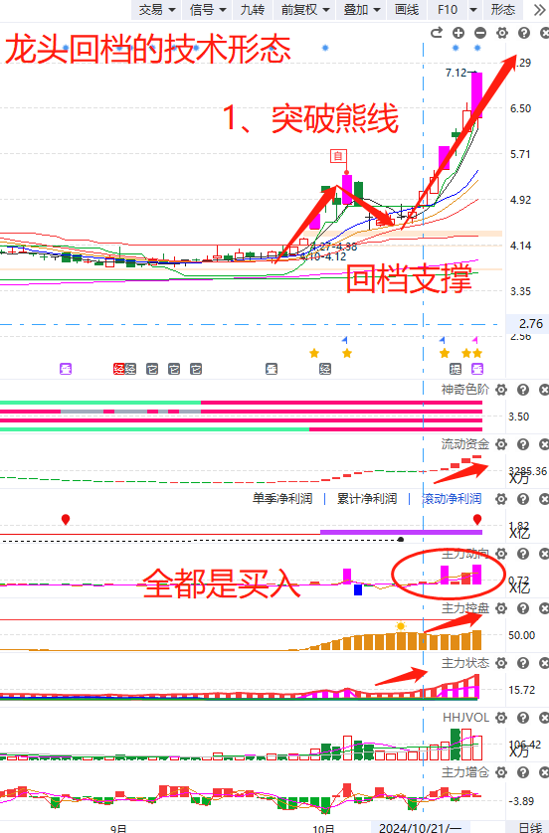
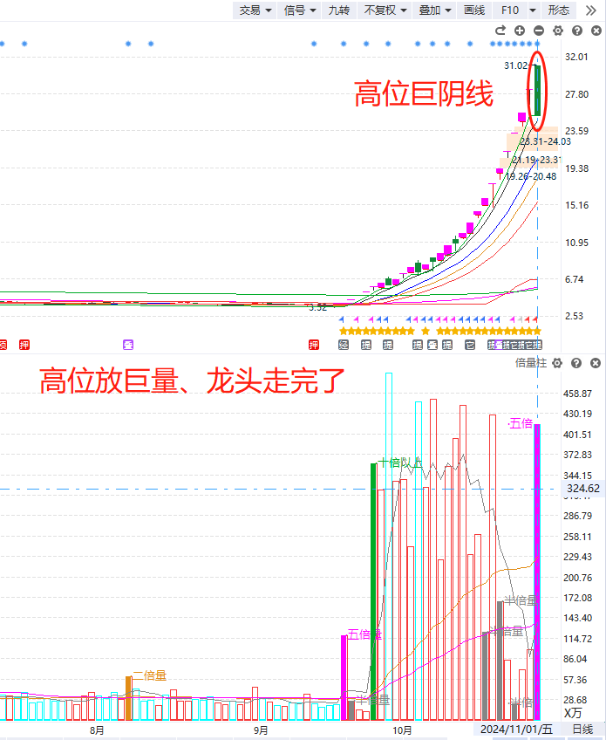
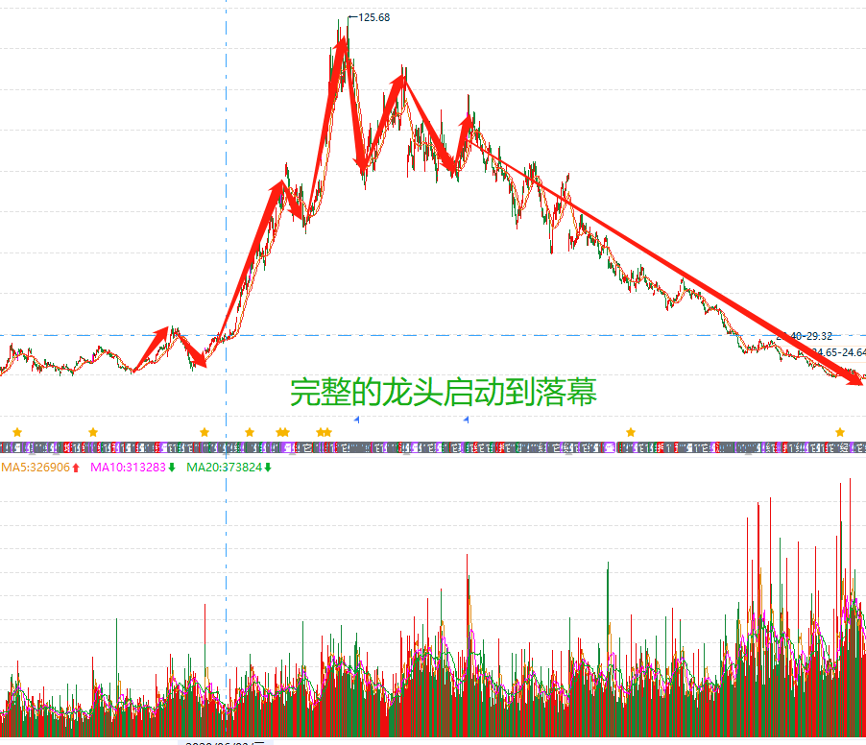
龙头启动到龙头落幕
产品建设实施路径的分析
团队协作能力强，跨部门沟通顺畅，市场、销售、售后协同合作，使活动顺利进行团队协作能力强，跨部门沟通顺畅，市场、销售、售后协同合作，使活动顺利进行。
经传多赢投资顾问：葛志力，投顾执业编号:A1120619040001；基金从业编号:A20250613006125 风险提示：观点基于软件数据和理论模型分析，仅供参考，不构成买卖建议，市场有风险，投资需谨慎。基金的过往业绩并不预示其未来表现，基金管理人管理的其他基金的业绩并不构成基金业绩表现的保证。

Slide 43
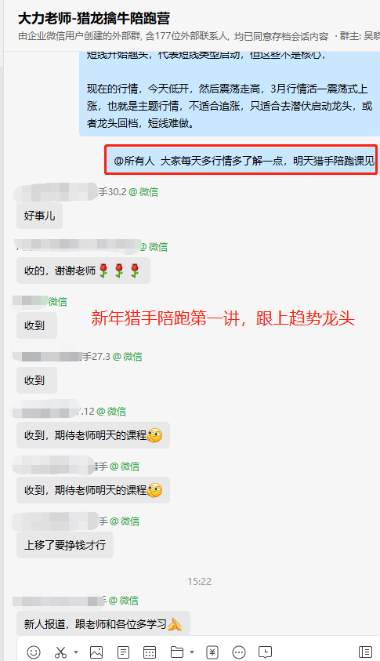
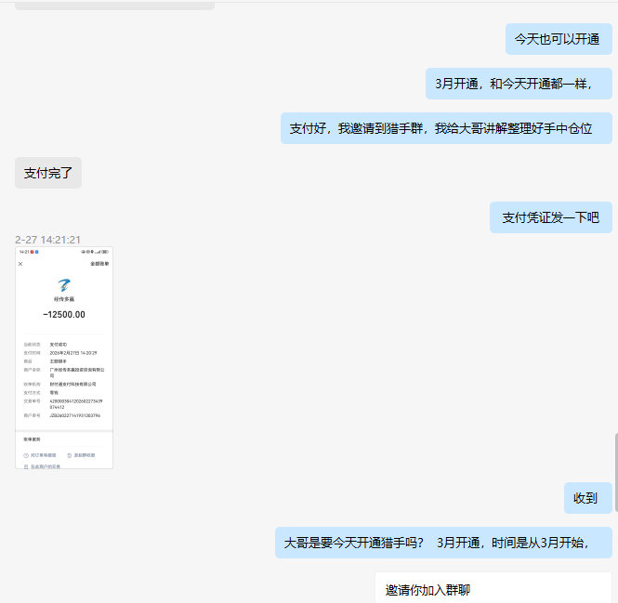
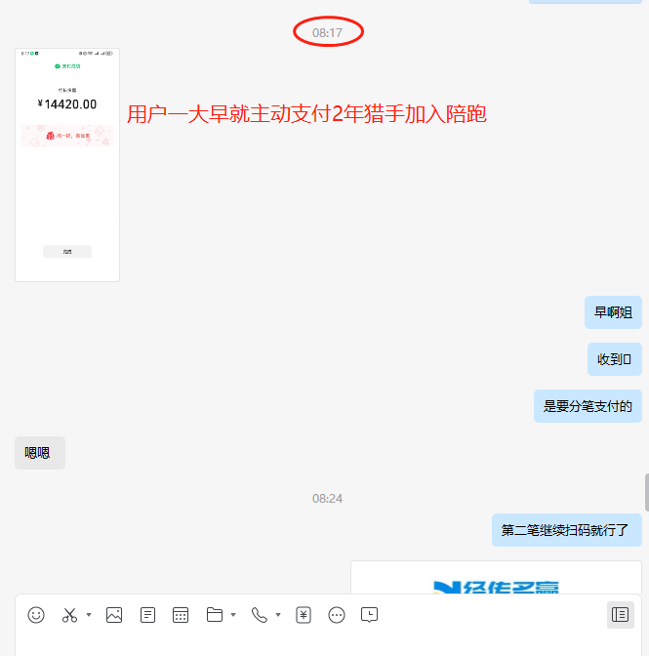
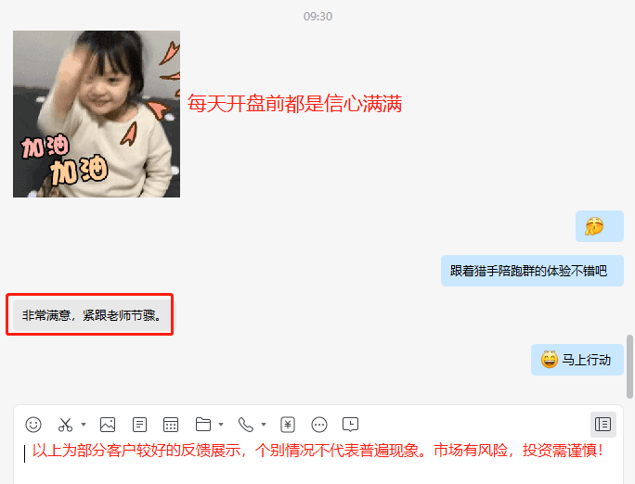
马年牛市猎手陪跑趋势龙头教学案例
产品建设实施路径的分析
团队协作能力强，跨部门沟通顺畅，市场、销售、售后协同合作，使活动顺利进行团队协作能力强，跨部门沟通顺畅，市场、销售、售后协同合作，使活动顺利进行。
经传多赢投资顾问：葛志力，投顾执业编号:A1120619040001；基金从业编号:A20250613006125 风险提示：观点基于软件数据和理论模型分析，仅供参考，不构成买卖建议，市场有风险，投资需谨慎。基金的过往业绩并不预示其未来表现，基金管理人管理的其他基金的业绩并不构成基金业绩表现的保证。

Slide 44
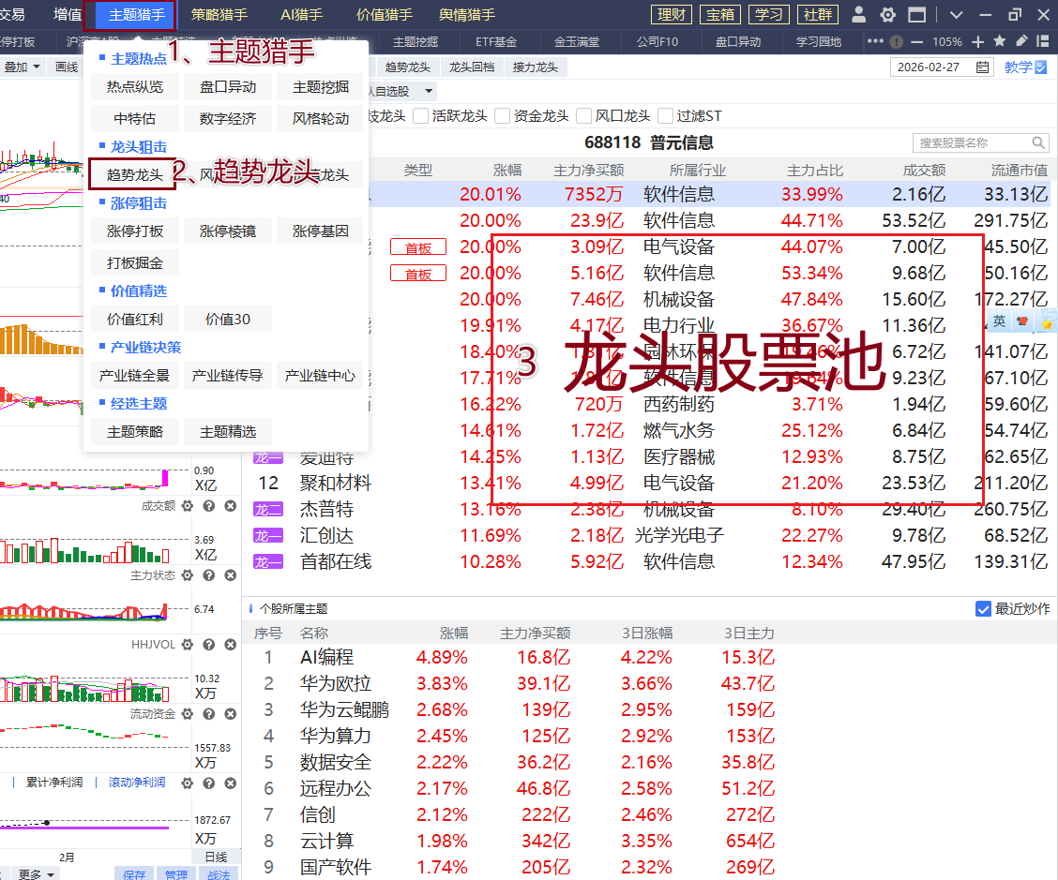
主题猎手--趋势龙头股票池
龙头股叠加勾选：
四线开花：主力买入，散户卖出；
分歧龙头：资金分歧，高换手，买在分歧卖在一致；
活跃龙头：高活跃度；
资金龙头：主力资金狂买。
风口龙头：处在热点风口
产品建设实施路径的分析
团队协作能力强，跨部门沟通顺畅，市场、销售、售后协同合作，使活动顺利进行团队协作能力强，跨部门沟通顺畅，市场、销售、售后协同合作，使活动顺利进行。
经传多赢投资顾问：葛志力，投顾执业编号:A1120619040001；基金从业编号:A20250613006125 风险提示：观点基于软件数据和理论模型分析，仅供参考，不构成买卖建议，市场有风险，投资需谨慎。基金的过往业绩并不预示其未来表现，基金管理人管理的其他基金的业绩并不构成基金业绩表现的保证。

Slide 45
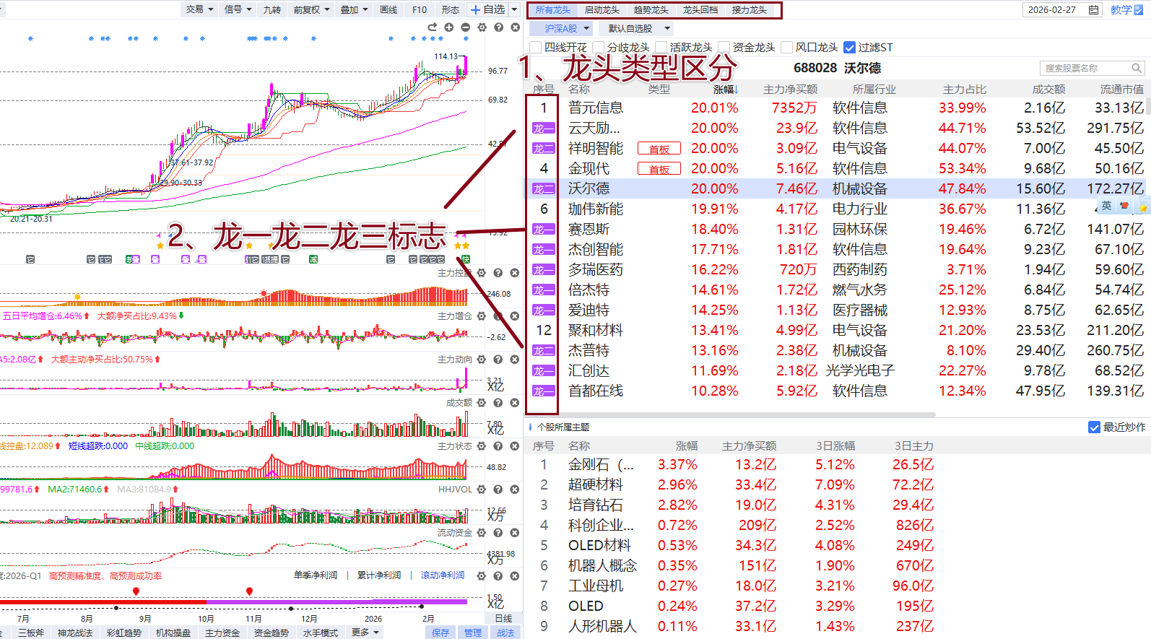
主题猎手--趋势龙头标记
产品建设实施路径的分析
团队协作能力强，跨部门沟通顺畅，市场、销售、售后协同合作，使活动顺利进行团队协作能力强，跨部门沟通顺畅，市场、销售、售后协同合作，使活动顺利进行。
经传多赢投资顾问：葛志力，投顾执业编号:A1120619040001；基金从业编号:A20250613006125 风险提示：观点基于软件数据和理论模型分析，仅供参考，不构成买卖建议，市场有风险，投资需谨慎。基金的过往业绩并不预示其未来表现，基金管理人管理的其他基金的业绩并不构成基金业绩表现的保证。

Slide 46
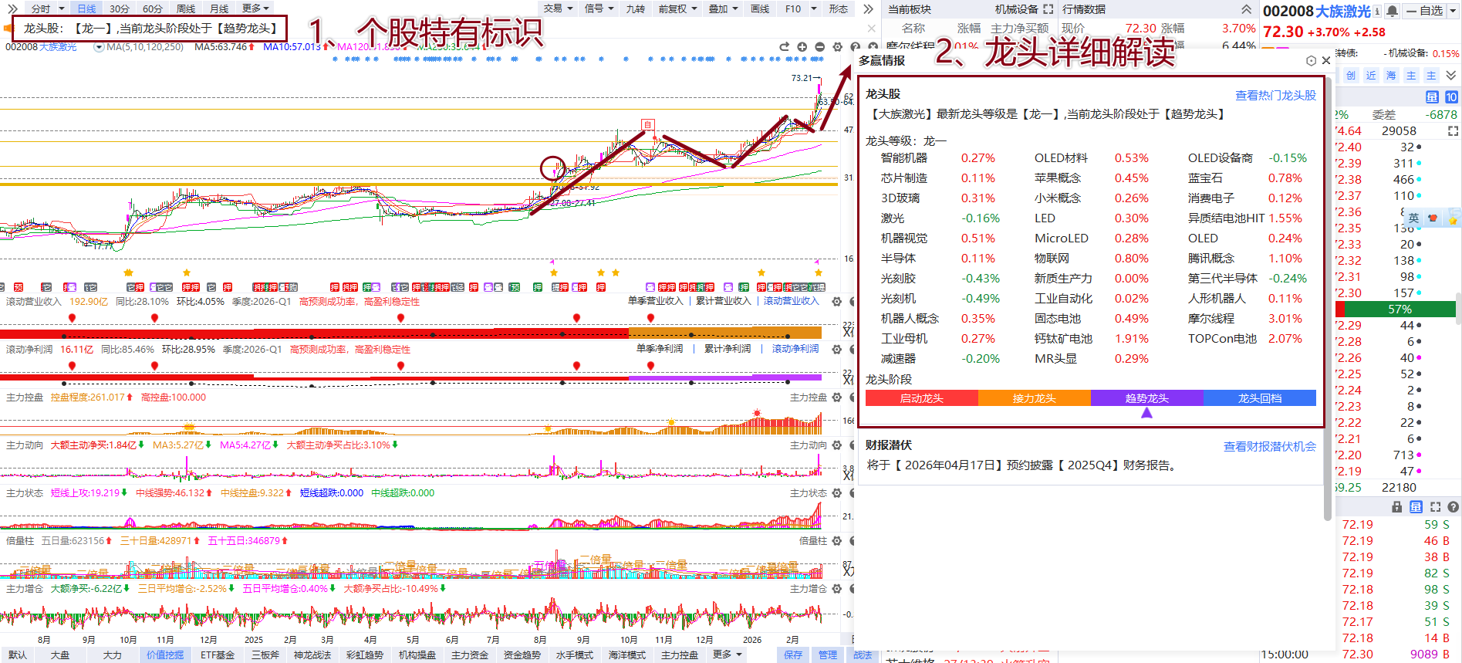
主题猎手-趋势龙头-个股
产品建设实施路径的分析
团队协作能力强，跨部门沟通顺畅，市场、销售、售后协同合作，使活动顺利进行团队协作能力强，跨部门沟通顺畅，市场、销售、售后协同合作，使活动顺利进行。
经传多赢投资顾问：葛志力，投顾执业编号:A1120619040001；基金从业编号:A20250613006125 风险提示：观点基于软件数据和理论模型分析，仅供参考，不构成买卖建议，市场有风险，投资需谨慎。基金的过往业绩并不预示其未来表现，基金管理人管理的其他基金的业绩并不构成基金业绩表现的保证。

Slide 47
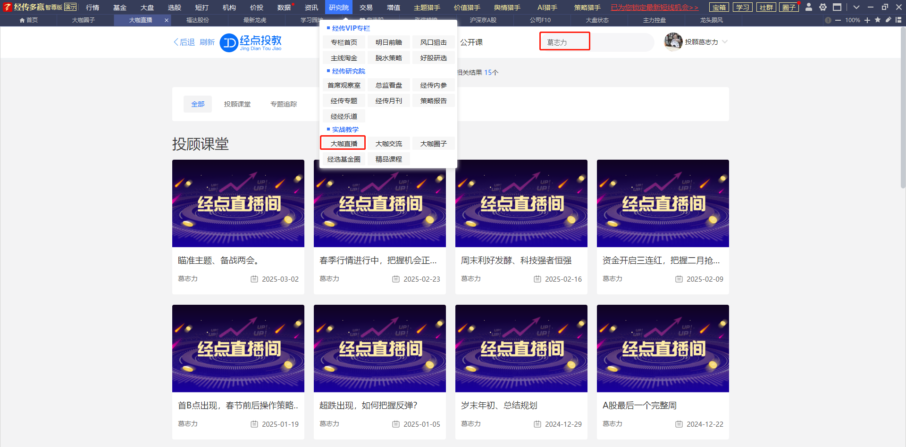
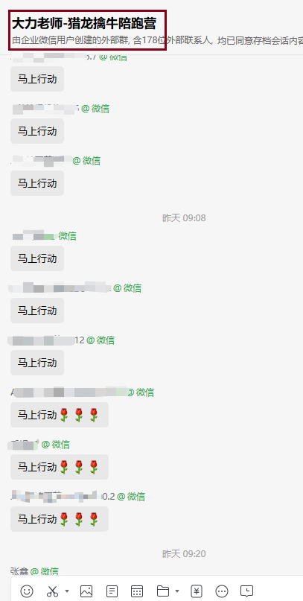
猎手陪跑课程+群服务
产品建设实施路径的分析
团队协作能力强，跨部门沟通顺畅，市场、销售、售后协同合作，使活动顺利进行团队协作能力强，跨部门沟通顺畅，市场、销售、售后协同合作，使活动顺利进行。
经传多赢投资顾问：葛志力，投顾执业编号:A1120619040001；基金从业编号:A20250613006125 风险提示：观点基于软件数据和理论模型分析，仅供参考，不构成买卖建议，市场有风险，投资需谨慎。基金的过往业绩并不预示其未来表现，基金管理人管理的其他基金的业绩并不构成基金业绩表现的保证。

Slide 48

猎龙擒牛陪跑营

Slide 49
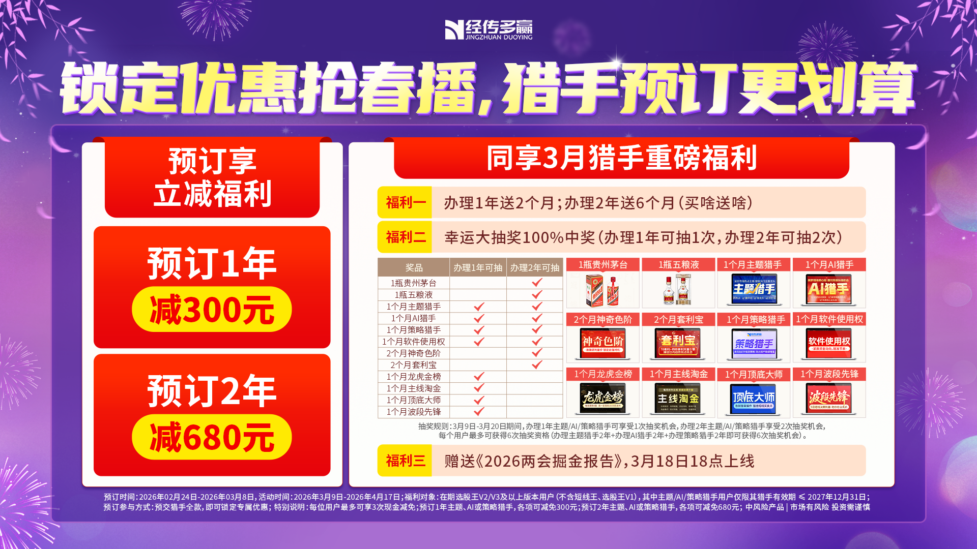
马年牛市猎手陪跑趋势龙头教学案例
产品建设实施路径的分析
团队协作能力强，跨部门沟通顺畅，市场、销售、售后协同合作，使活动顺利进行团队协作能力强，跨部门沟通顺畅，市场、销售、售后协同合作，使活动顺利进行。
经传多赢投资顾问：葛志力，投顾执业编号:A1120619040001；基金从业编号:A20250613006125 风险提示：观点基于软件数据和理论模型分析，仅供参考，不构成买卖建议，市场有风险，投资需谨慎。基金的过往业绩并不预示其未来表现，基金管理人管理的其他基金的业绩并不构成基金业绩表现的保证。

Slide 50
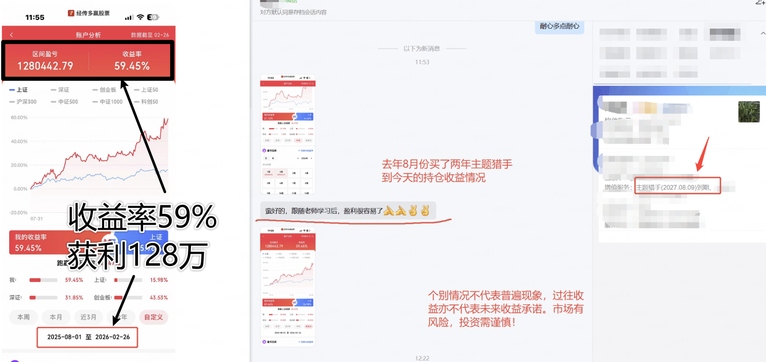
猎手陪跑-用户结果分享
产品建设实施路径的分析
团队协作能力强，跨部门沟通顺畅，市场、销售、售后协同合作，使活动顺利进行团队协作能力强，跨部门沟通顺畅，市场、销售、售后协同合作，使活动顺利进行。
经传多赢投资顾问：葛志力，投顾执业编号:A1120619040001；基金从业编号:A20250613006125 风险提示：观点基于软件数据和理论模型分析，仅供参考，不构成买卖建议，市场有风险，投资需谨慎。基金的过往业绩并不预示其未来表现，基金管理人管理的其他基金的业绩并不构成基金业绩表现的保证。

Slide 51




猎手陪跑-用户结果分享
产品建设实施路径的分析
团队协作能力强，跨部门沟通顺畅，市场、销售、售后协同合作，使活动顺利进行团队协作能力强，跨部门沟通顺畅，市场、销售、售后协同合作，使活动顺利进行。
猎手陪跑趋势龙头：龙磁科技、大族激光、锦浪科技等表现强势，三月两会行情，提前布局，2026年，马年一马当先，趋势龙头大力老师陪跑营已经建立，跟上三月活动即可进群。
经传多赢投资顾问：葛志力，投顾执业编号:A1120619040001；基金从业编号:A20250613006125 风险提示：观点基于软件数据和理论模型分析，仅供参考，不构成买卖建议，市场有风险，投资需谨慎。基金的过往业绩并不预示其未来表现，基金管理人管理的其他基金的业绩并不构成基金业绩表现的保证。

Slide 52






猎手陪跑-实战结果分享
产品建设实施路径的分析
团队协作能力强，跨部门沟通顺畅，市场、销售、售后协同合作，使活动顺利进行团队协作能力强，跨部门沟通顺畅，市场、销售、售后协同合作，使活动顺利进行。
经传多赢投资顾问：葛志力，投顾执业编号:A1120619040001；基金从业编号:A20250613006125 风险提示：观点基于软件数据和理论模型分析，仅供参考，不构成买卖建议，市场有风险，投资需谨慎。基金的过往业绩并不预示其未来表现，基金管理人管理的其他基金的业绩并不构成基金业绩表现的保证。

Slide 53




猎手陪跑-实战结果分享
产品建设实施路径的分析
团队协作能力强，跨部门沟通顺畅，市场、销售、售后协同合作，使活动顺利进行团队协作能力强，跨部门沟通顺畅，市场、销售、售后协同合作，使活动顺利进行。
经传多赢投资顾问：葛志力，投顾执业编号:A1120619040001；基金从业编号:A20250613006125 风险提示：观点基于软件数据和理论模型分析，仅供参考，不构成买卖建议，市场有风险，投资需谨慎。基金的过往业绩并不预示其未来表现，基金管理人管理的其他基金的业绩并不构成基金业绩表现的保证。

Slide 54


马年牛市-布局趋势龙头一马当先
产品建设实施路径的分析
团队协作能力强，跨部门沟通顺畅，市场、销售、售后协同合作，使活动顺利进行团队协作能力强，跨部门沟通顺畅，市场、销售、售后协同合作，使活动顺利进行。
经传多赢投资顾问：葛志力，投顾执业编号:A1120619040001；基金从业编号:A20250613006125 风险提示：观点基于软件数据和理论模型分析，仅供参考，不构成买卖建议，市场有风险，投资需谨慎。基金的过往业绩并不预示其未来表现，基金管理人管理的其他基金的业绩并不构成基金业绩表现的保证。

Slide 55

经传严选基金
产品建设实施路径的分析
团队协作能力强，跨部门沟通顺畅，市场、销售、售后协同合作，使活动顺利进行团队协作能力强，跨部门沟通顺畅，市场、销售、售后协同合作，使活动顺利进行。
经传多赢投资顾问：葛志力，投顾执业编号:A1120619040001；基金从业编号:A20250613006125 风险提示：观点基于软件数据和理论模型分析，仅供参考，不构成买卖建议，市场有风险，投资需谨慎。基金的过往业绩并不预示其未来表现，基金管理人管理的其他基金的业绩并不构成基金业绩表现的保证。

Slide 56



猎手陪跑资产全方位配置-基金理财
产品建设实施路径的分析
团队协作能力强，跨部门沟通顺畅，市场、销售、售后协同合作，使活动顺利进行团队协作能力强，跨部门沟通顺畅，市场、销售、售后协同合作，使活动顺利进行。
经传多赢投资顾问：葛志力，投顾执业编号:A1120619040001；基金从业编号:A20250613006125 风险提示：观点基于软件数据和理论模型分析，仅供参考，不构成买卖建议，市场有风险，投资需谨慎。基金的过往业绩并不预示其未来表现，基金管理人管理的其他基金的业绩并不构成基金业绩表现的保证。

Slide 57

猎手陪跑资产全方位配置-基金理财
产品建设实施路径的分析
团队协作能力强，跨部门沟通顺畅，市场、销售、售后协同合作，使活动顺利进行团队协作能力强，跨部门沟通顺畅，市场、销售、售后协同合作，使活动顺利进行。
经传多赢投资顾问：葛志力，投顾执业编号:A1120619040001；基金从业编号:A20250613006125 风险提示：观点基于软件数据和理论模型分析，仅供参考，不构成买卖建议，市场有风险，投资需谨慎。基金的过往业绩并不预示其未来表现，基金管理人管理的其他基金的业绩并不构成基金业绩表现的保证。

Slide 58

猎手陪跑资产全方位配置-基金理财
产品建设实施路径的分析
团队协作能力强，跨部门沟通顺畅，市场、销售、售后协同合作，使活动顺利进行团队协作能力强，跨部门沟通顺畅，市场、销售、售后协同合作，使活动顺利进行。
经传多赢投资顾问：葛志力，投顾执业编号:A1120619040001；基金从业编号:A20250613006125 风险提示：观点基于软件数据和理论模型分析，仅供参考，不构成买卖建议，市场有风险，投资需谨慎。基金的过往业绩并不预示其未来表现，基金管理人管理的其他基金的业绩并不构成基金业绩表现的保证。

Slide 59
猎手陪跑资产全方位配置-基金理财
产品建设实施路径的分析
团队协作能力强，跨部门沟通顺畅，市场、销售、售后协同合作，使活动顺利进行团队协作能力强，跨部门沟通顺畅，市场、销售、售后协同合作，使活动顺利进行。
经传多赢投资顾问：葛志力，投顾执业编号:A1120619040001；基金从业编号:A20250613006125 风险提示：观点基于软件数据和理论模型分析，仅供参考，不构成买卖建议，市场有风险，投资需谨慎。基金的过往业绩并不预示其未来表现，基金管理人管理的其他基金的业绩并不构成基金业绩表现的保证。

Slide 60

马年牛市猎手陪跑趋势龙头教学案例
产品建设实施路径的分析
团队协作能力强，跨部门沟通顺畅，市场、销售、售后协同合作，使活动顺利进行团队协作能力强，跨部门沟通顺畅，市场、销售、售后协同合作，使活动顺利进行。
经传多赢投资顾问：葛志力，投顾执业编号:A1120619040001；基金从业编号:A20250613006125 风险提示：观点基于软件数据和理论模型分析，仅供参考，不构成买卖建议，市场有风险，投资需谨慎。基金的过往业绩并不预示其未来表现，基金管理人管理的其他基金的业绩并不构成基金业绩表现的保证。

Slide 61

马年牛市猎手陪跑趋势龙头教学案例
产品建设实施路径的分析
团队协作能力强，跨部门沟通顺畅，市场、销售、售后协同合作，使活动顺利进行团队协作能力强，跨部门沟通顺畅，市场、销售、售后协同合作，使活动顺利进行。
经传多赢投资顾问：葛志力，投顾执业编号:A1120619040001；基金从业编号:A20250613006125 风险提示：观点基于软件数据和理论模型分析，仅供参考，不构成买卖建议，市场有风险，投资需谨慎。基金的过往业绩并不预示其未来表现，基金管理人管理的其他基金的业绩并不构成基金业绩表现的保证。

Slide 62


